Slide 1
授業における情報システム利用の基礎
情報基盤センター 柴山悦哉

Slide 2
概要
東大で初めて授業を担当する方も対象に，基本的なことから説明します
次のようなシナリオに沿い，利用可能な情報システムを手短に紹介します
UTokyo Account を使う ← これがすべての基本
UTAS を使う ← 公式な手続きはここから
Zoom の会議室を作る ← オンライン授業の場合
Zoom 会議室の URL を ITC-LMS に掲載する
Zoom を使って授業を行う
ITC-LMS で教材の配布や課題レポートの回収を行う

Slide 3
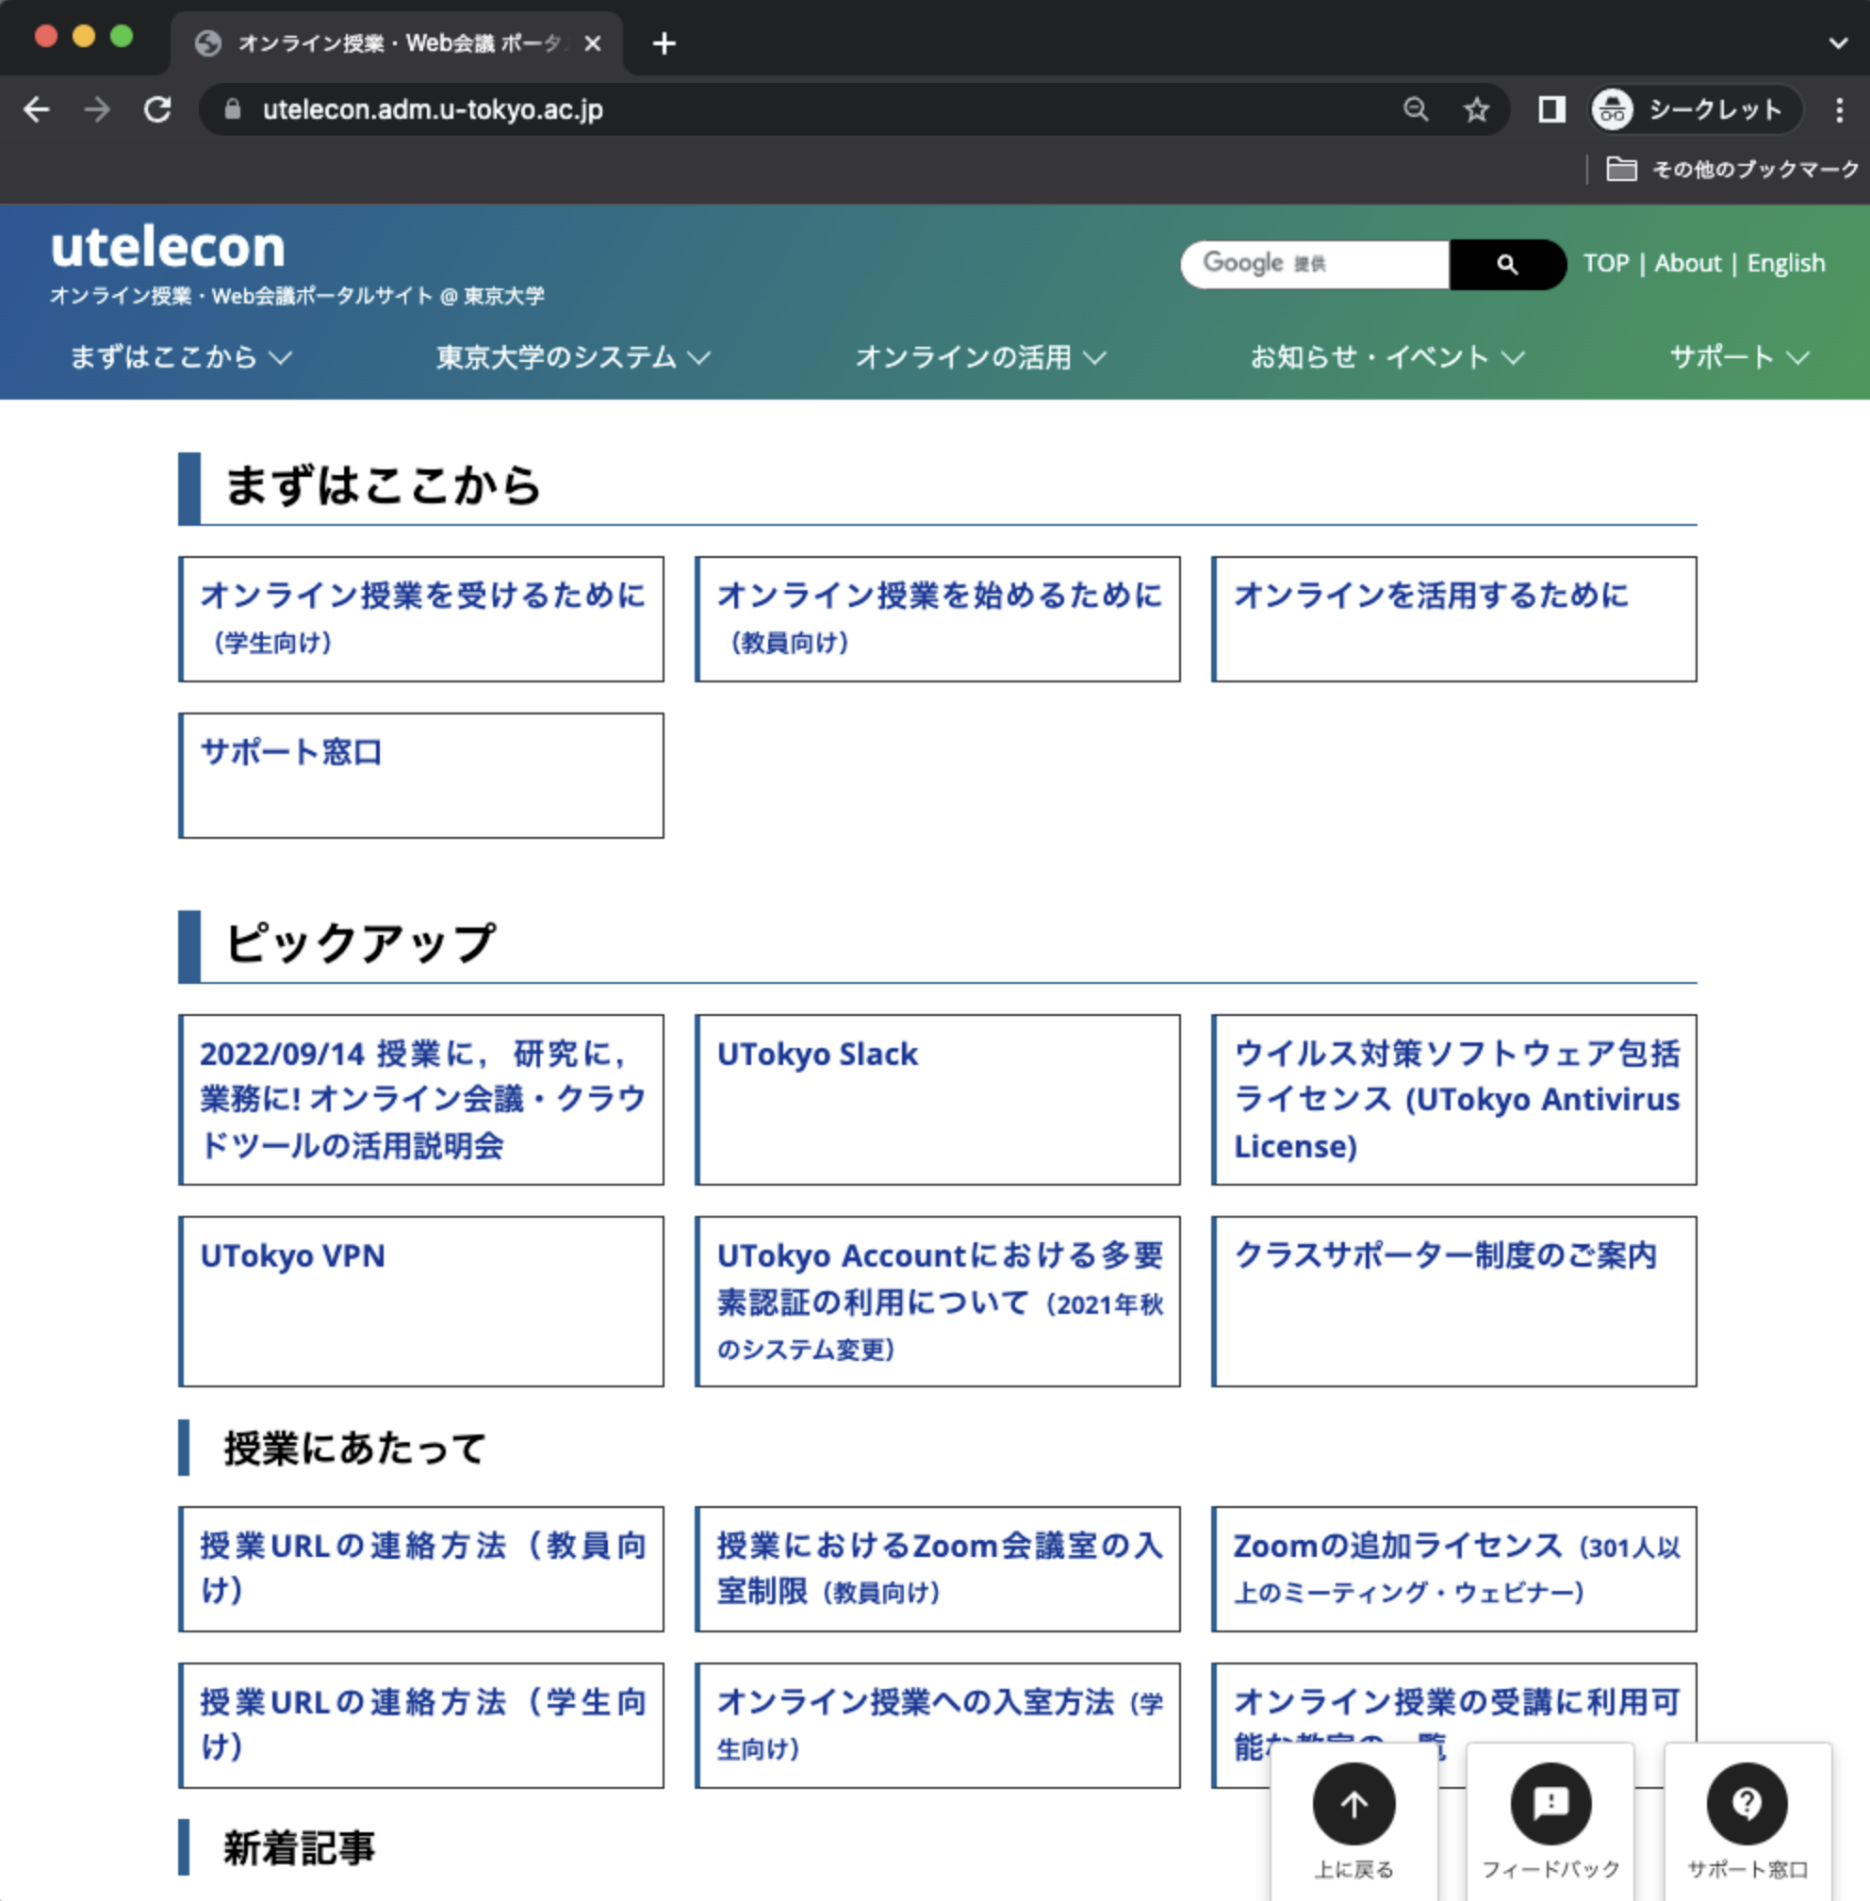
わからないことがあったら
様々な情報を https://utelecon.adm.u-tokyo.ac.jp/ に集約しています
詳しくは第5部で

Slide 4
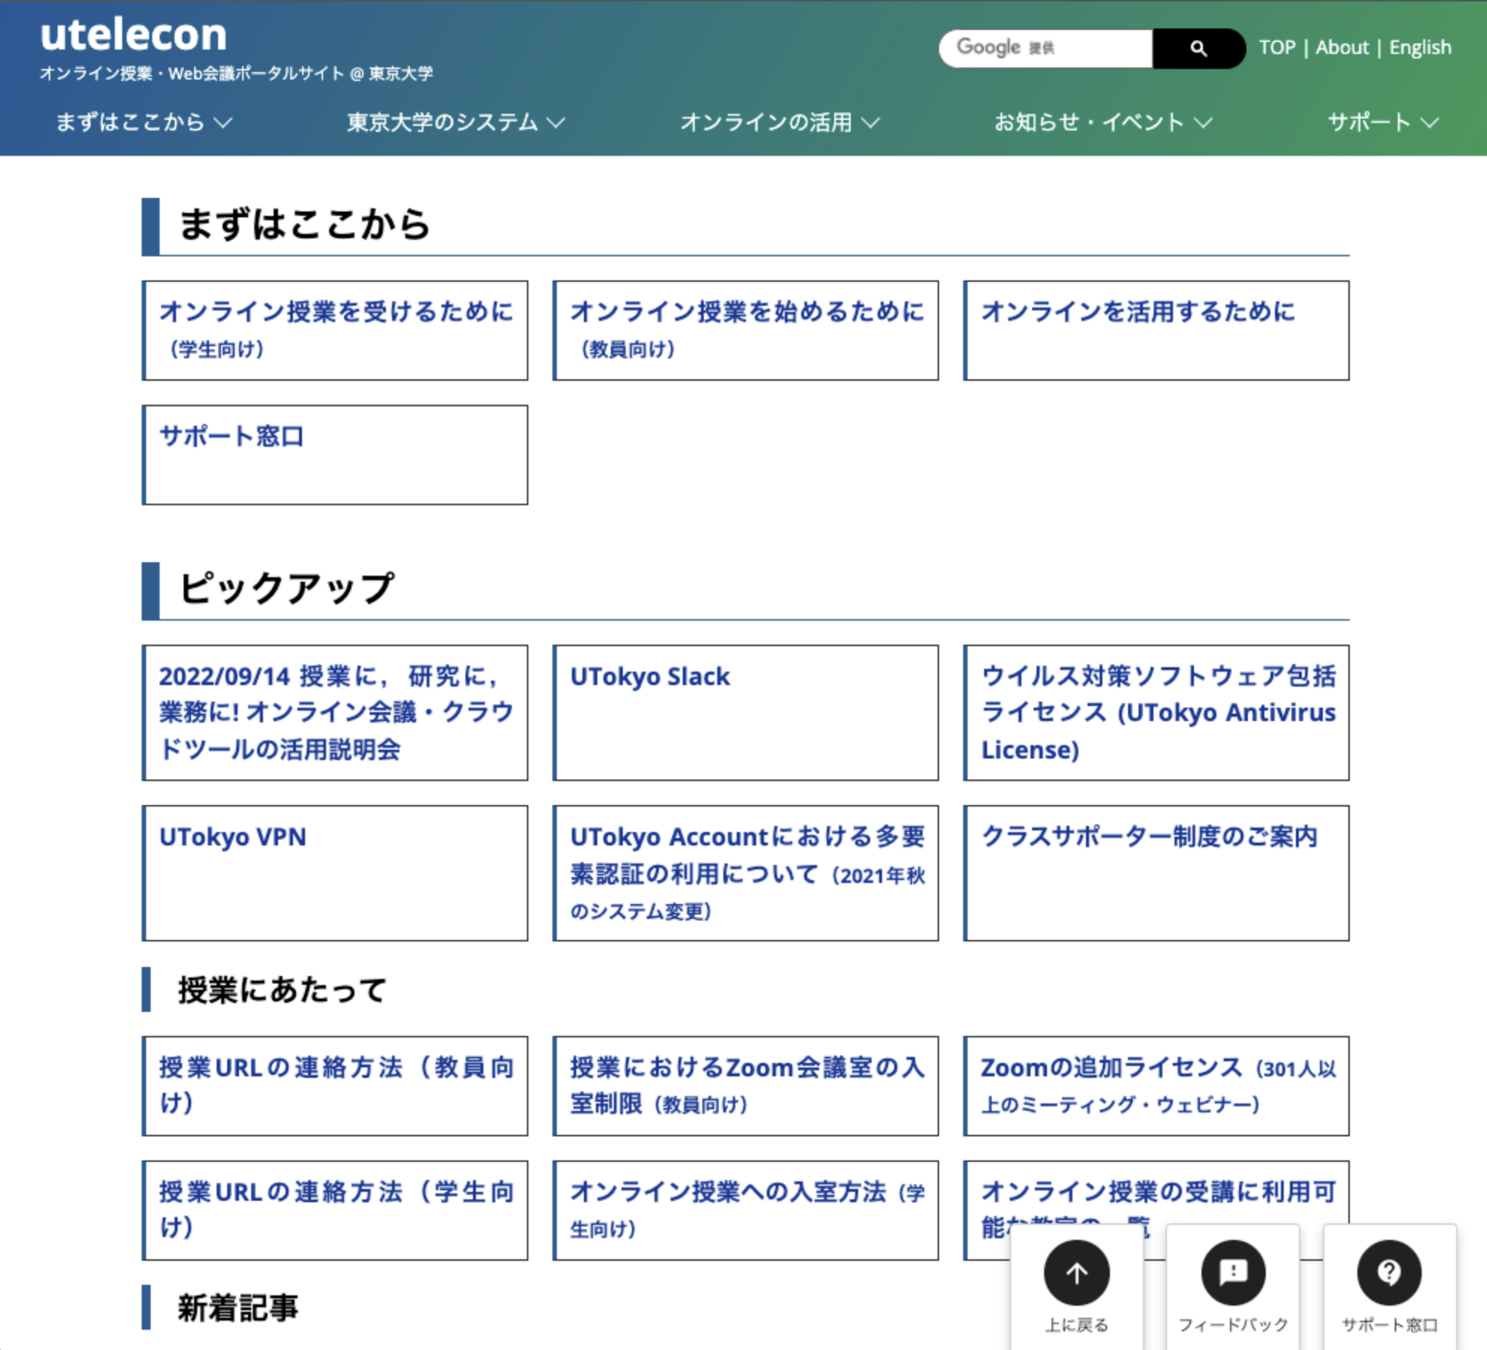
わからないことがあったら
検索ボックス
初めて授業を担当する先生向け
サポート窓口
授業開始前に

Slide 5
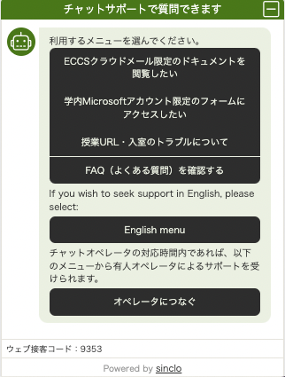
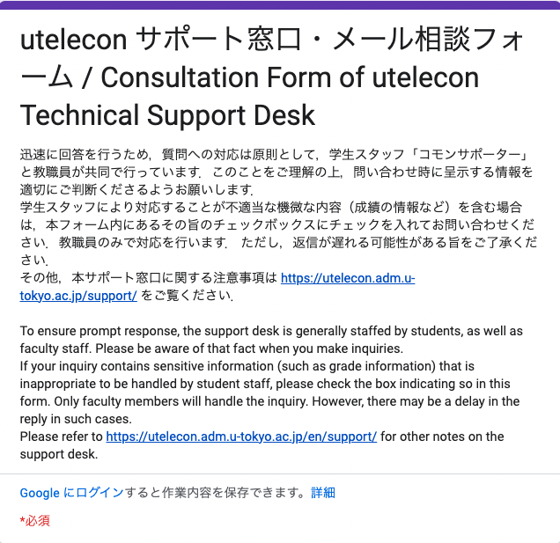
サポート窓口
サポート窓口には次のオプションがあります
チャット（ボット or 人間のオペレータ）
Zoom での相談
Google フォームでの問い合わせ

Slide 6



授業関連の主な情報システム
Google 以外は UTokyo Account だけで使えます
認証の統一・連携
シングルサインオン (Single Sign-On, SSO)
Microsoft 365
Slack
WebEx
Sli.do
Google Workspace
要有効化
要有効化
UTokyo Account
要有効化

Slide 7
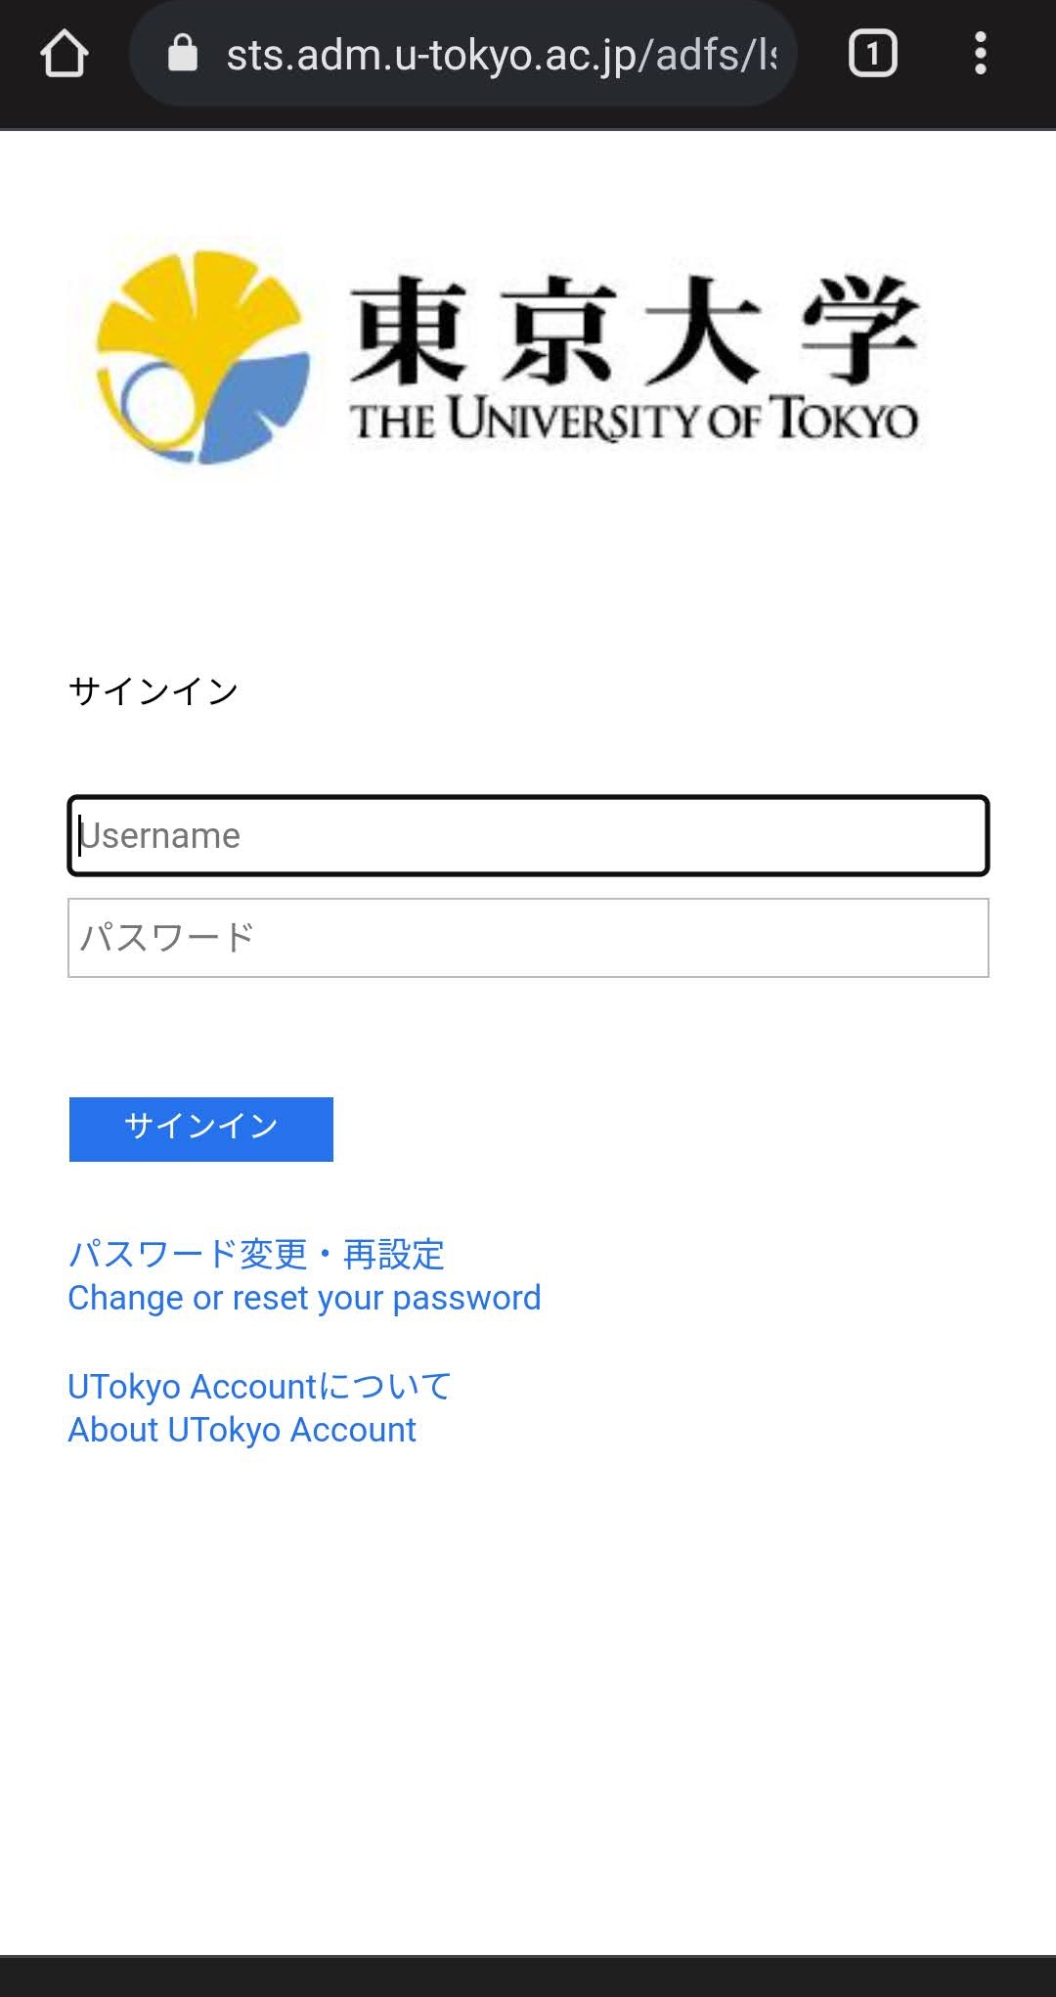
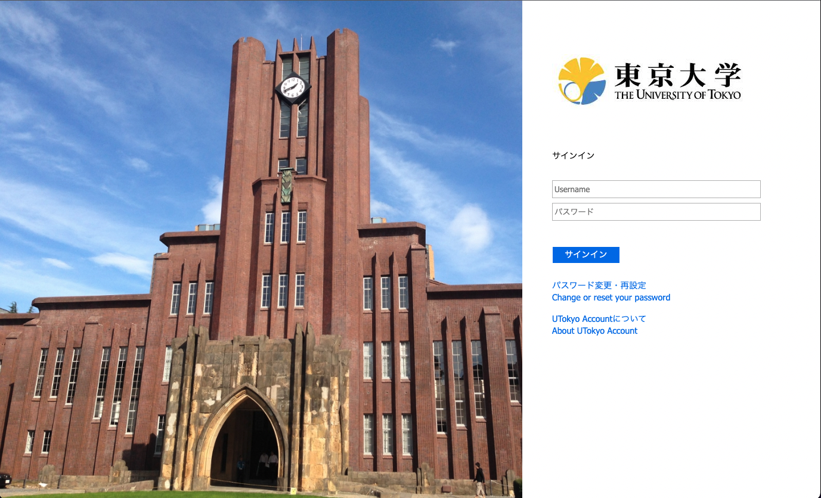
UTokyo Account
Microsoft 365
Slack
WebEx
Sli.do
Google Workspace
UTokyo Account
システムを使おうとしてこの画面が出てきたら，UTokyo Account でサインインできます
通称「安田講堂」
⎯ 画面
⎯ に飛ばされる
スマホ用画面だと安田講堂は出ませんが

Slide 8
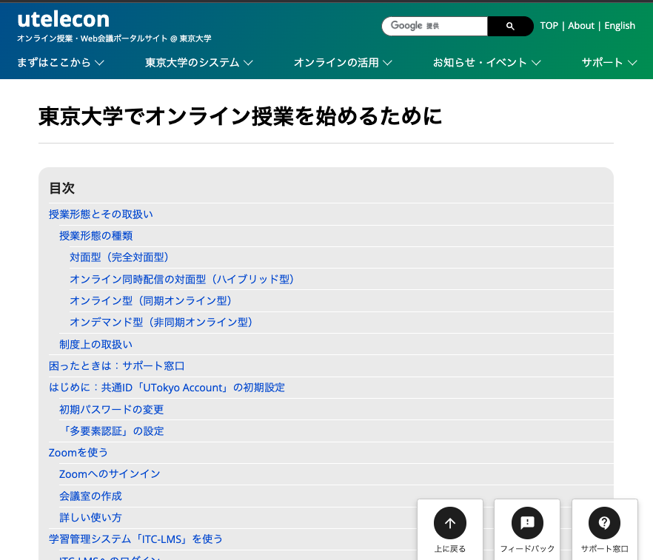
初期設定
Microsoft 365
Slack
WebEx
Sli.do
Google Workspace
UTokyo Account
新任の方は，初期パスワードの変更が必要です
多要素認証の設定を推奨します
詳しくは第2部で
ここを参照
https://utelecon.adm.u-tokyo.ac.jp/faculty_members/

Slide 9
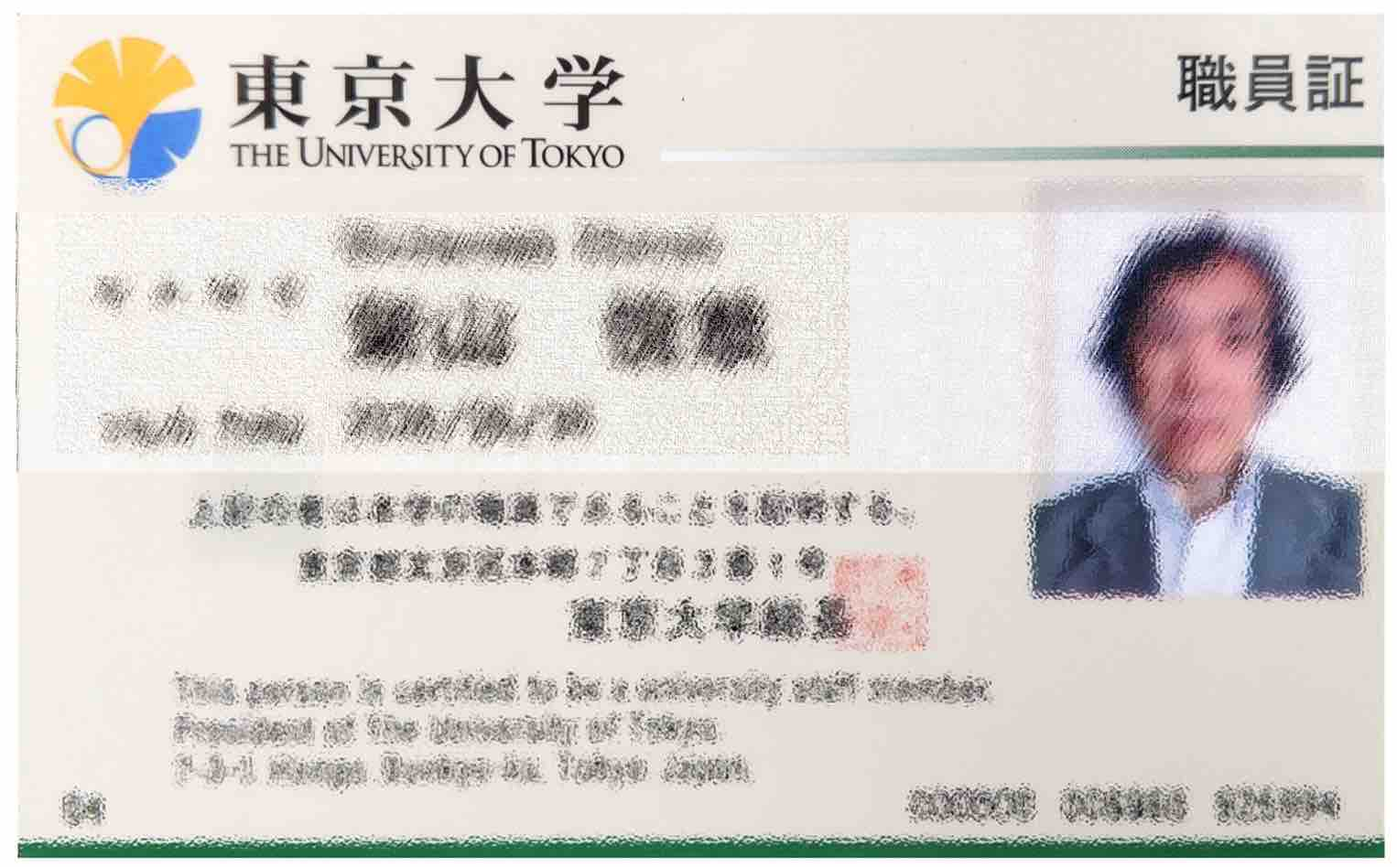
ユーザ名について
Microsoft 365
Slack
WebEx
Sli.do
Google Workspace
UTokyo Account
ユーザ名(ID)は，数字10桁です
e.g. 1234567890
職員証をお持ちの場合，右下の下10桁です
この部分

Slide 10
ユーザ名について
Microsoft 365
Slack
WebEx
Sli.do
Google Workspace
UTokyo Account
実は，正式には 数字10桁@utac.u-tokyo.ac.jp
東大内では数字10桁でユーザを一意に識別できます
しかし，全世界を対象とした Microsoft や Zoom のサービスを使うときには，数字10桁だけでは不十分です

Slide 11
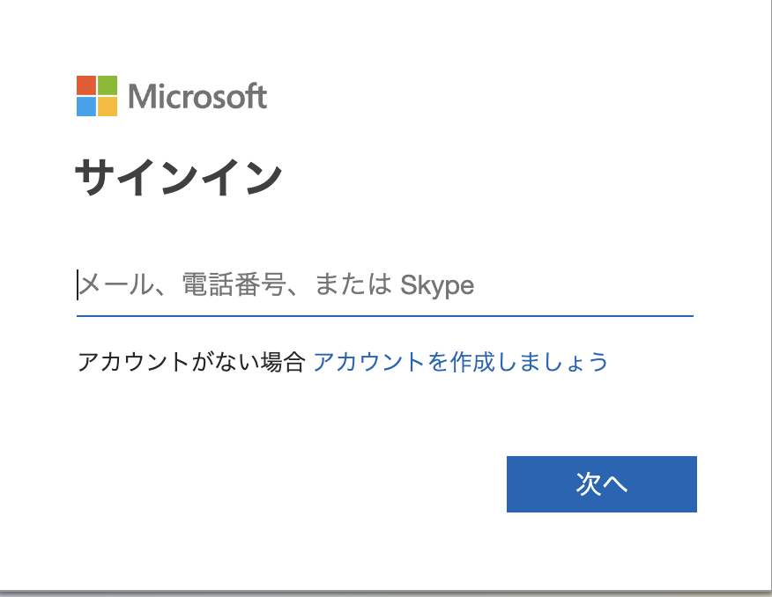
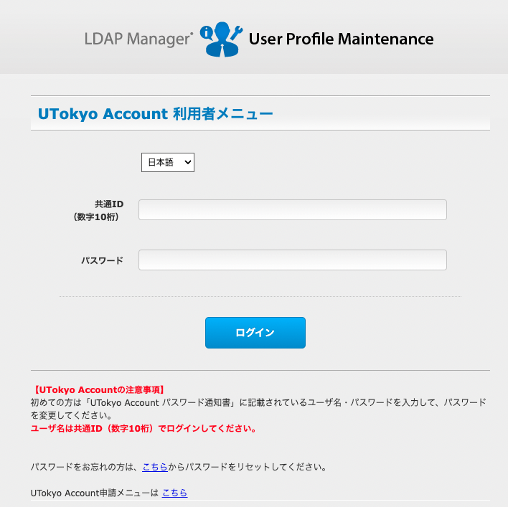
ユーザ名の罠
Microsoft 365
Slack
WebEx
Sli.do
Google Workspace
🙇‍♂️
UTokyo Account
場所によって，指定すべきユーザ名が違います
数字10桁のみ受け付ける
どちらでも可
数字10桁@utac.u-tokyo.ac.jp
のみ受け付ける

Slide 12
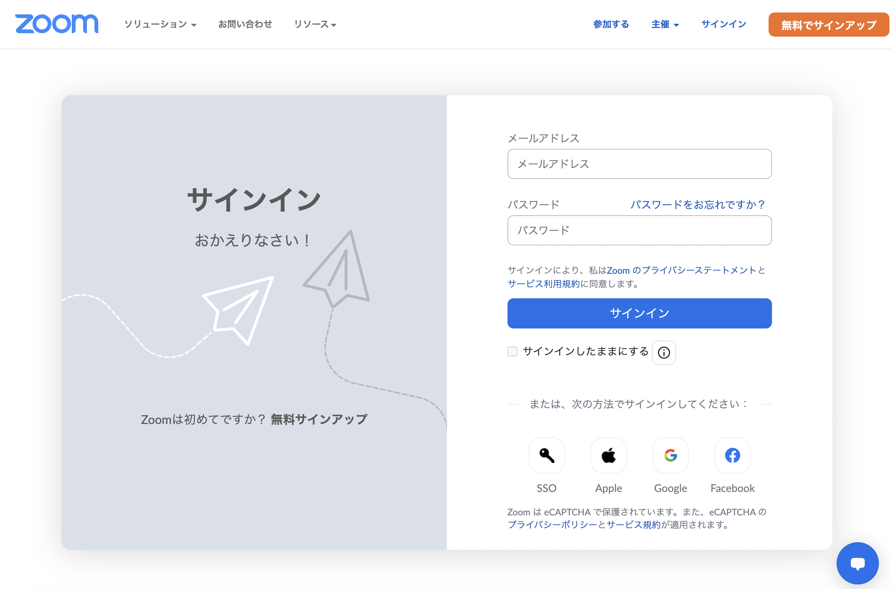
ユーザ名のさらなる罠
🙇‍♂️
ユーザ名を受け付けない場所もあります
数字10桁@utac.u-tokyo.ac.jp も数字10桁も受け付けない
ここを押して，次のページで
u-tokyo-ac-jp と入力すると
何とかなる

Slide 13
非常勤講師の UTokyo Account
Microsoft 365
Slack
WebEx
Sli.do
Google Workspace
UTokyo Account
常勤・非常勤を問わず、授業に必要ならば割り当てるのが基本です
非常勤講師（又はアレンジご担当）の先生方：必要なのに割り当てられていないなら、事務へご連絡ください
必要な例：シラバス登録、成績をつける、LMSで課題を出す、Zoom授業をホストする、etc.
不要な例：ホストの先生に招かれてゲスト講演をする（だけ）
部局事務のみなさま：必要な先生には割り当てるようお願いします

Slide 14
UTAS
東大の学務に関する公式情報を扱う学務システムです
Microsoft 365
Slack
WebEx
Sli.do
Google Workspace
要有効化
要有効化
UTokyo Account
要有効化

Slide 15
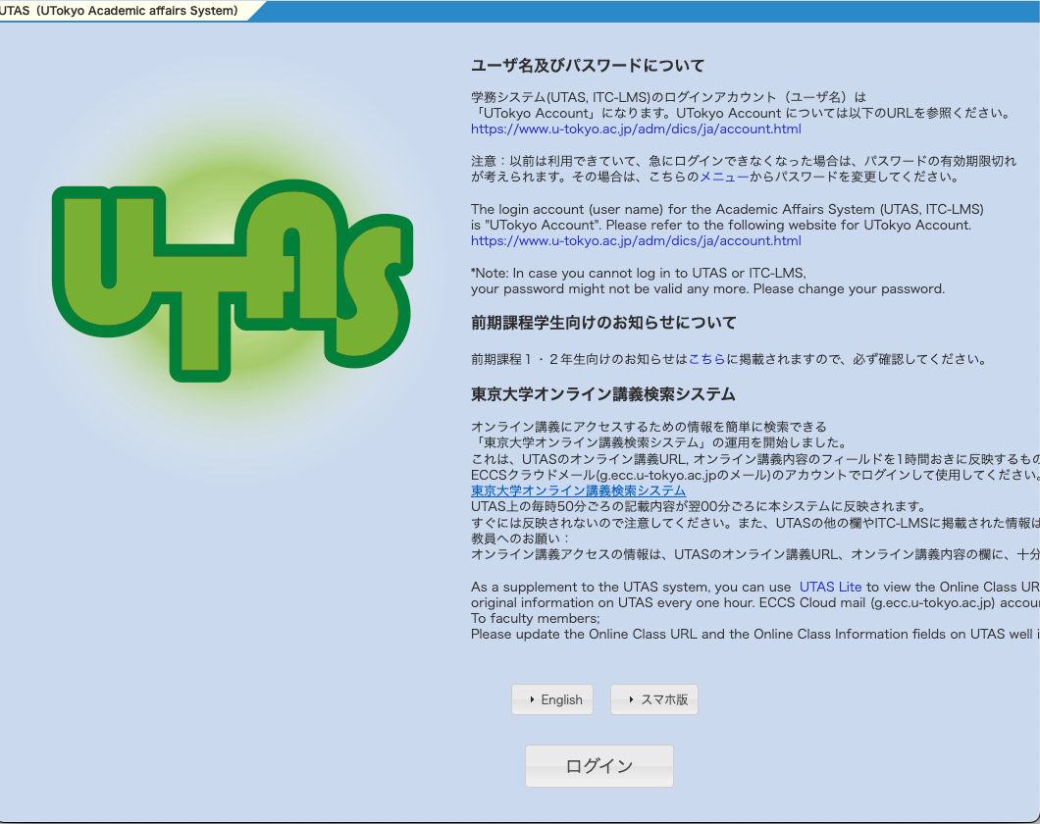
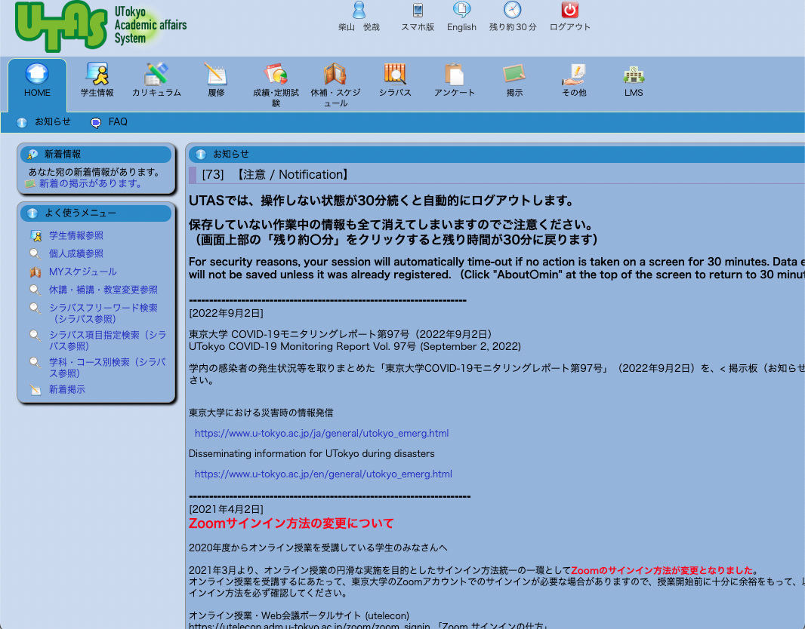
UTAS
Microsoft 365
Slack
WebEx
Sli.do
Google Workspace
UTokyo Account
ログインページ
https://utas.adm.u-tokyo.ac.jp/
教員
シラバス登録
履修者確認
休講登録
成績登録
学生
シラバス検索・閲覧
履修登
成績確認

Slide 16
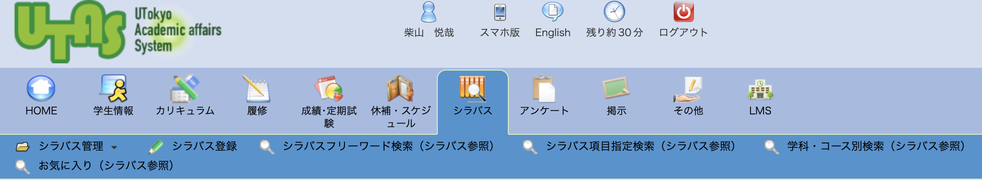
UTAS
Microsoft 365
Slack
WebEx
Sli.do
Google Workspace
UTokyo Account
シラバス登録
シラバスの検索等もできます

Slide 17
Zoom
東大のオンライン授業で最もよく使われているビデオ会議システムです
Microsoft 365
Slack
WebEx
Sli.do
Google Workspace
要有効化
要有効化
UTokyo Account
要有効化

Slide 18
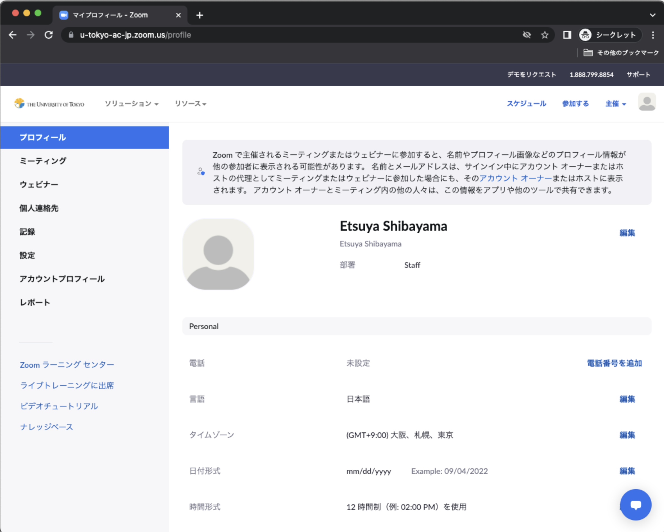
サインイン
Microsoft 365
Slack
WebEx
Sli.do
Google Workspace
UTokyo Account
専用ページ https://u-tokyo-ac-jp.zoom.us/profile にアクセスするのが簡単です
このページをブックマークしておくのがお勧めです

Slide 19
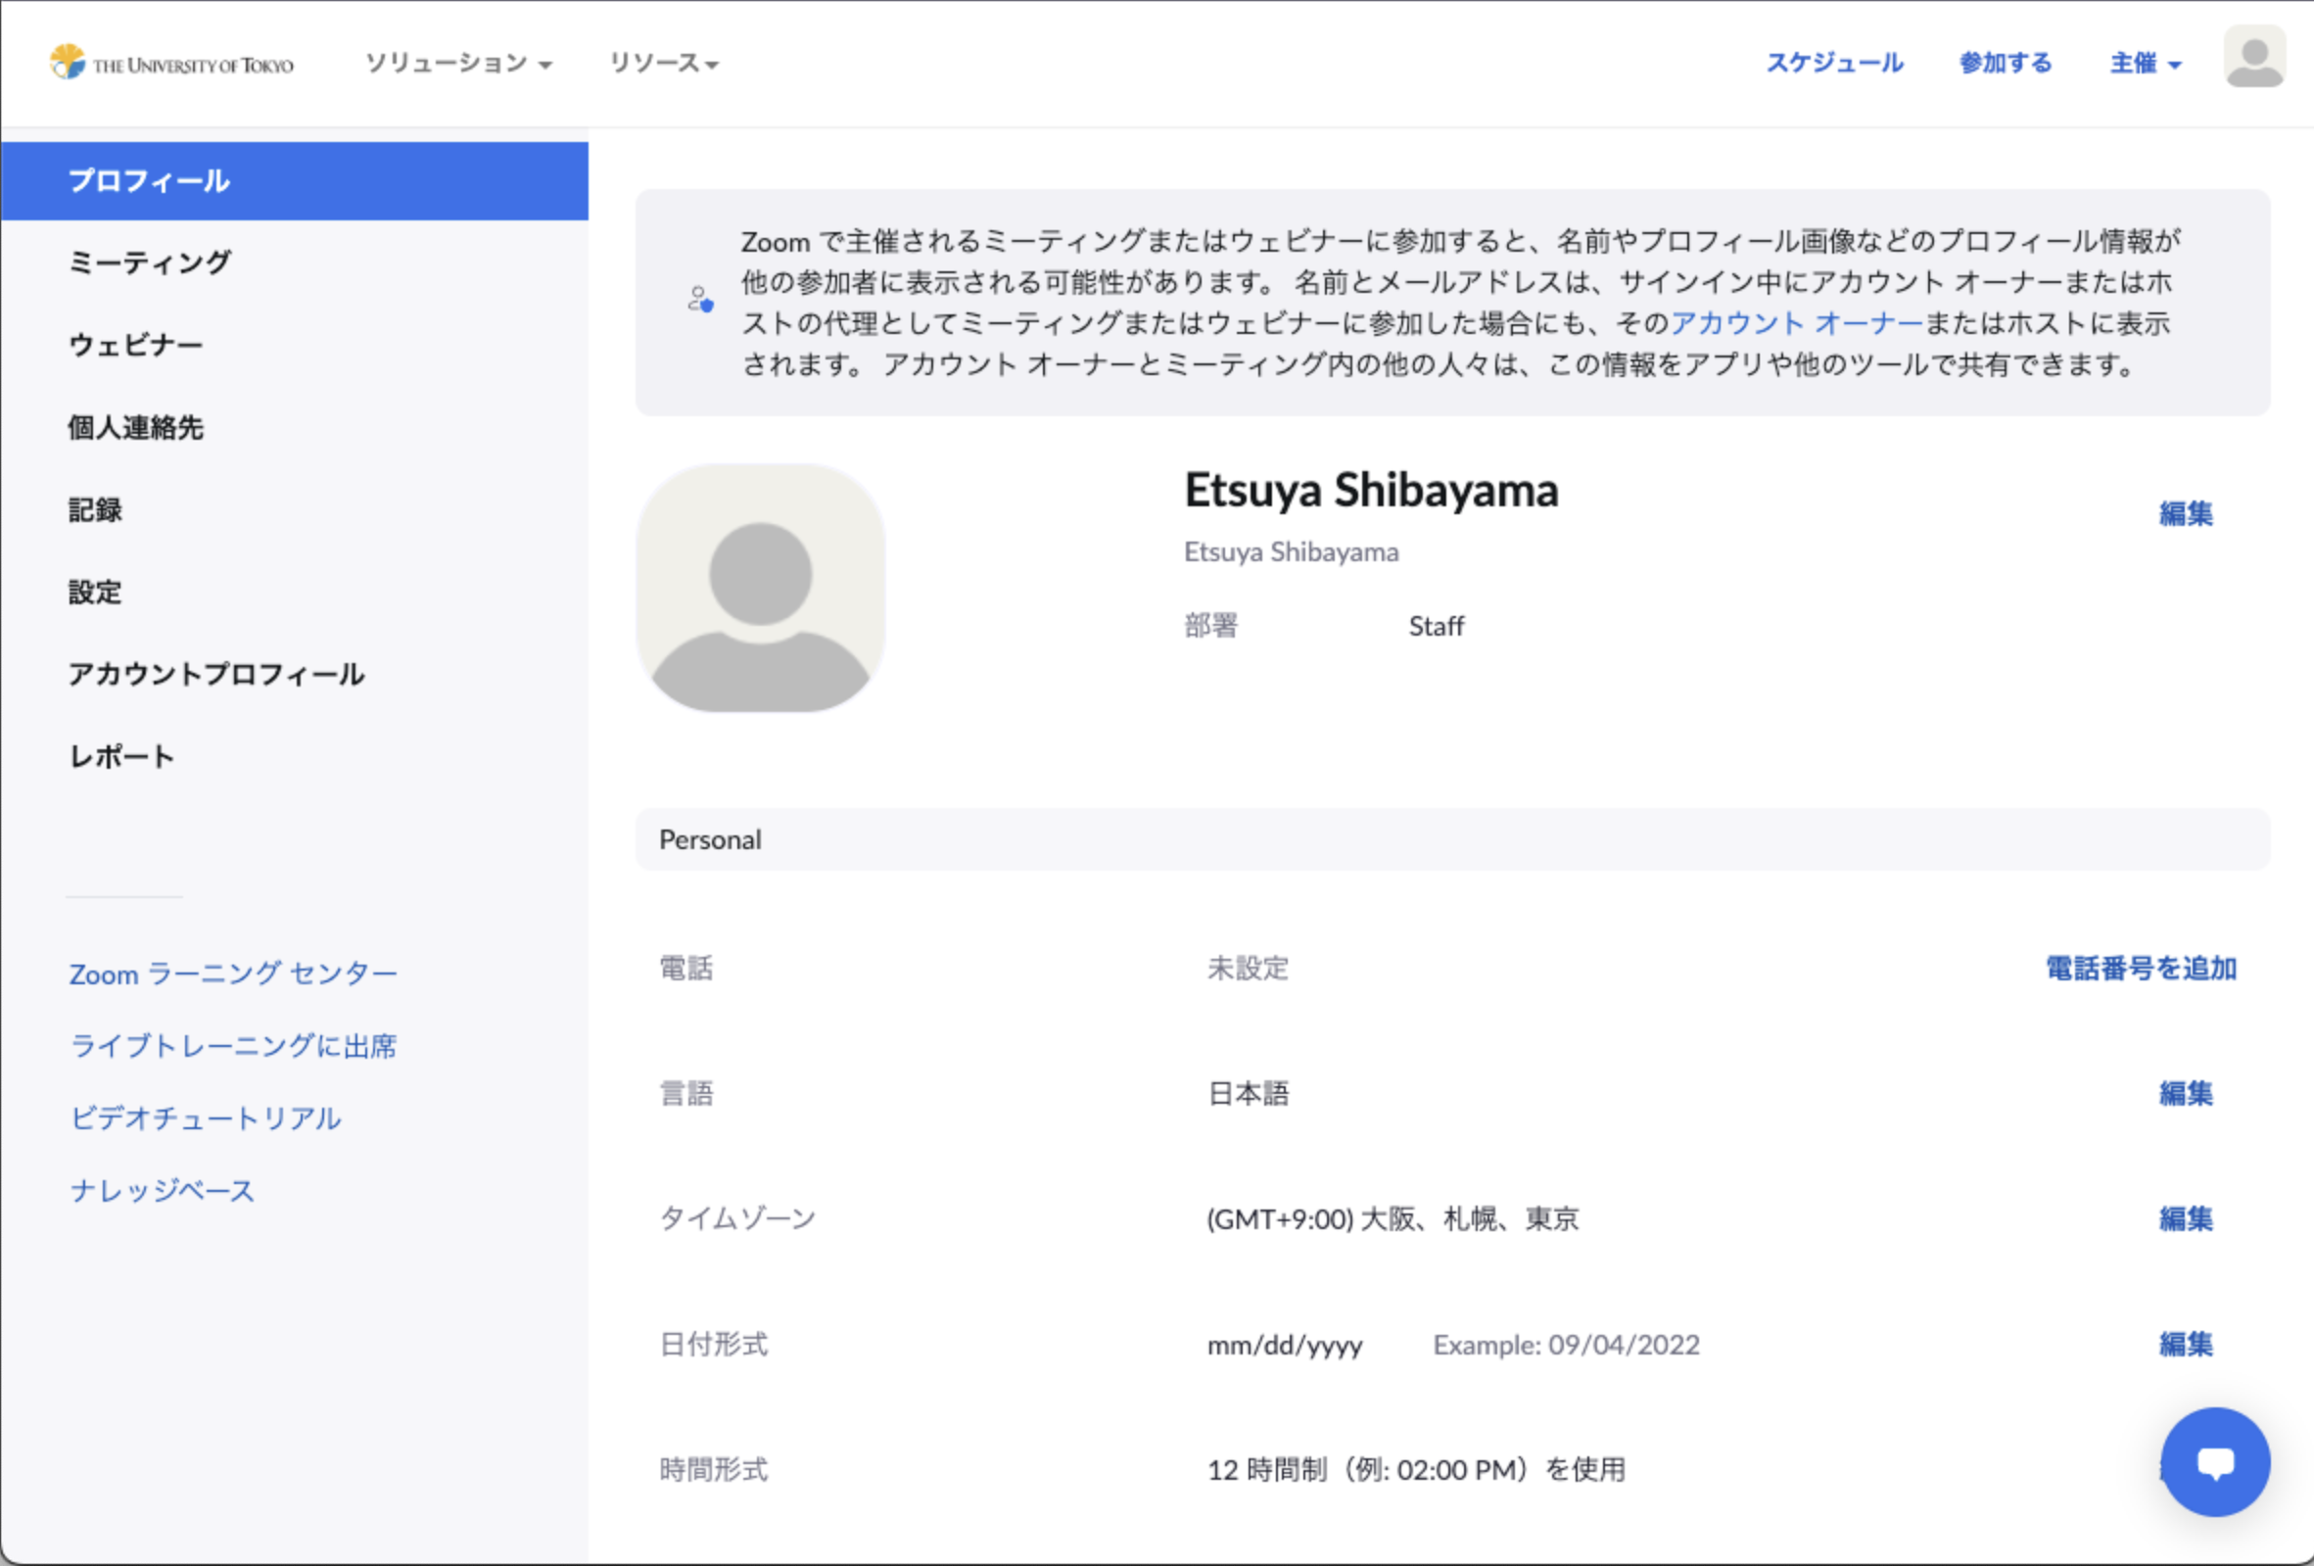
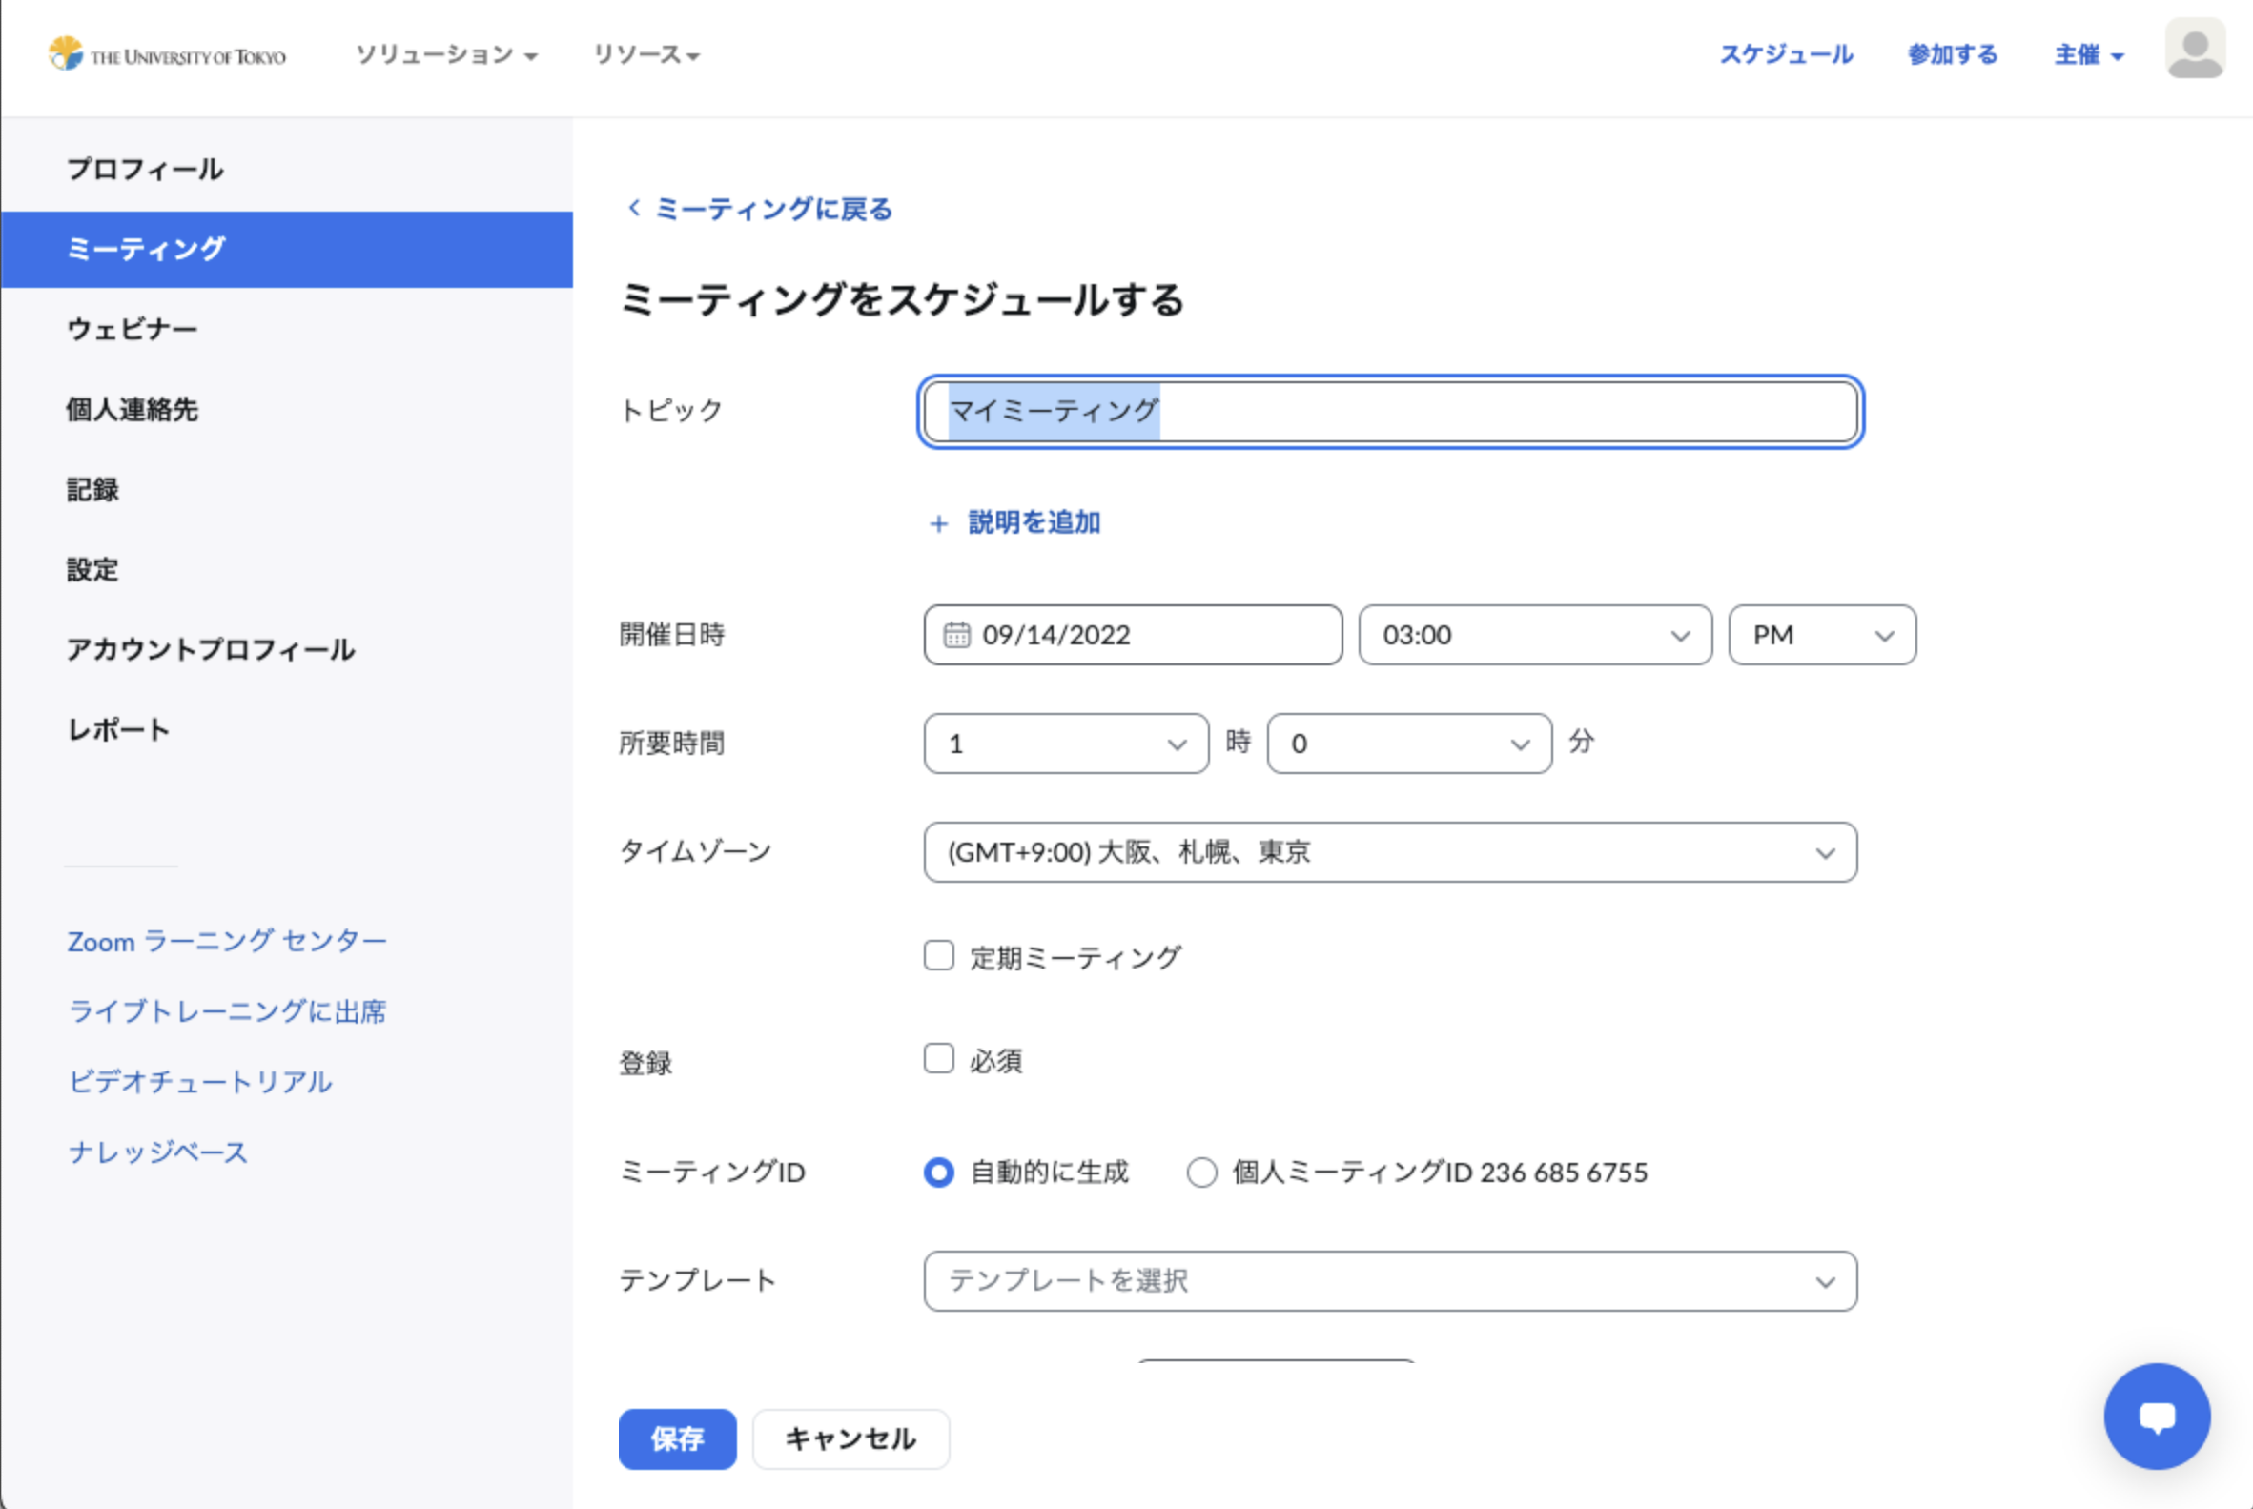
ミーティングの設定
Microsoft 365
Slack
WebEx
Sli.do
Google Workspace
UTokyo Account
「スケジュール」を押すと設定画面に飛びます
ここでトピック（会議室の名前）や日時等を入力します

Slide 20
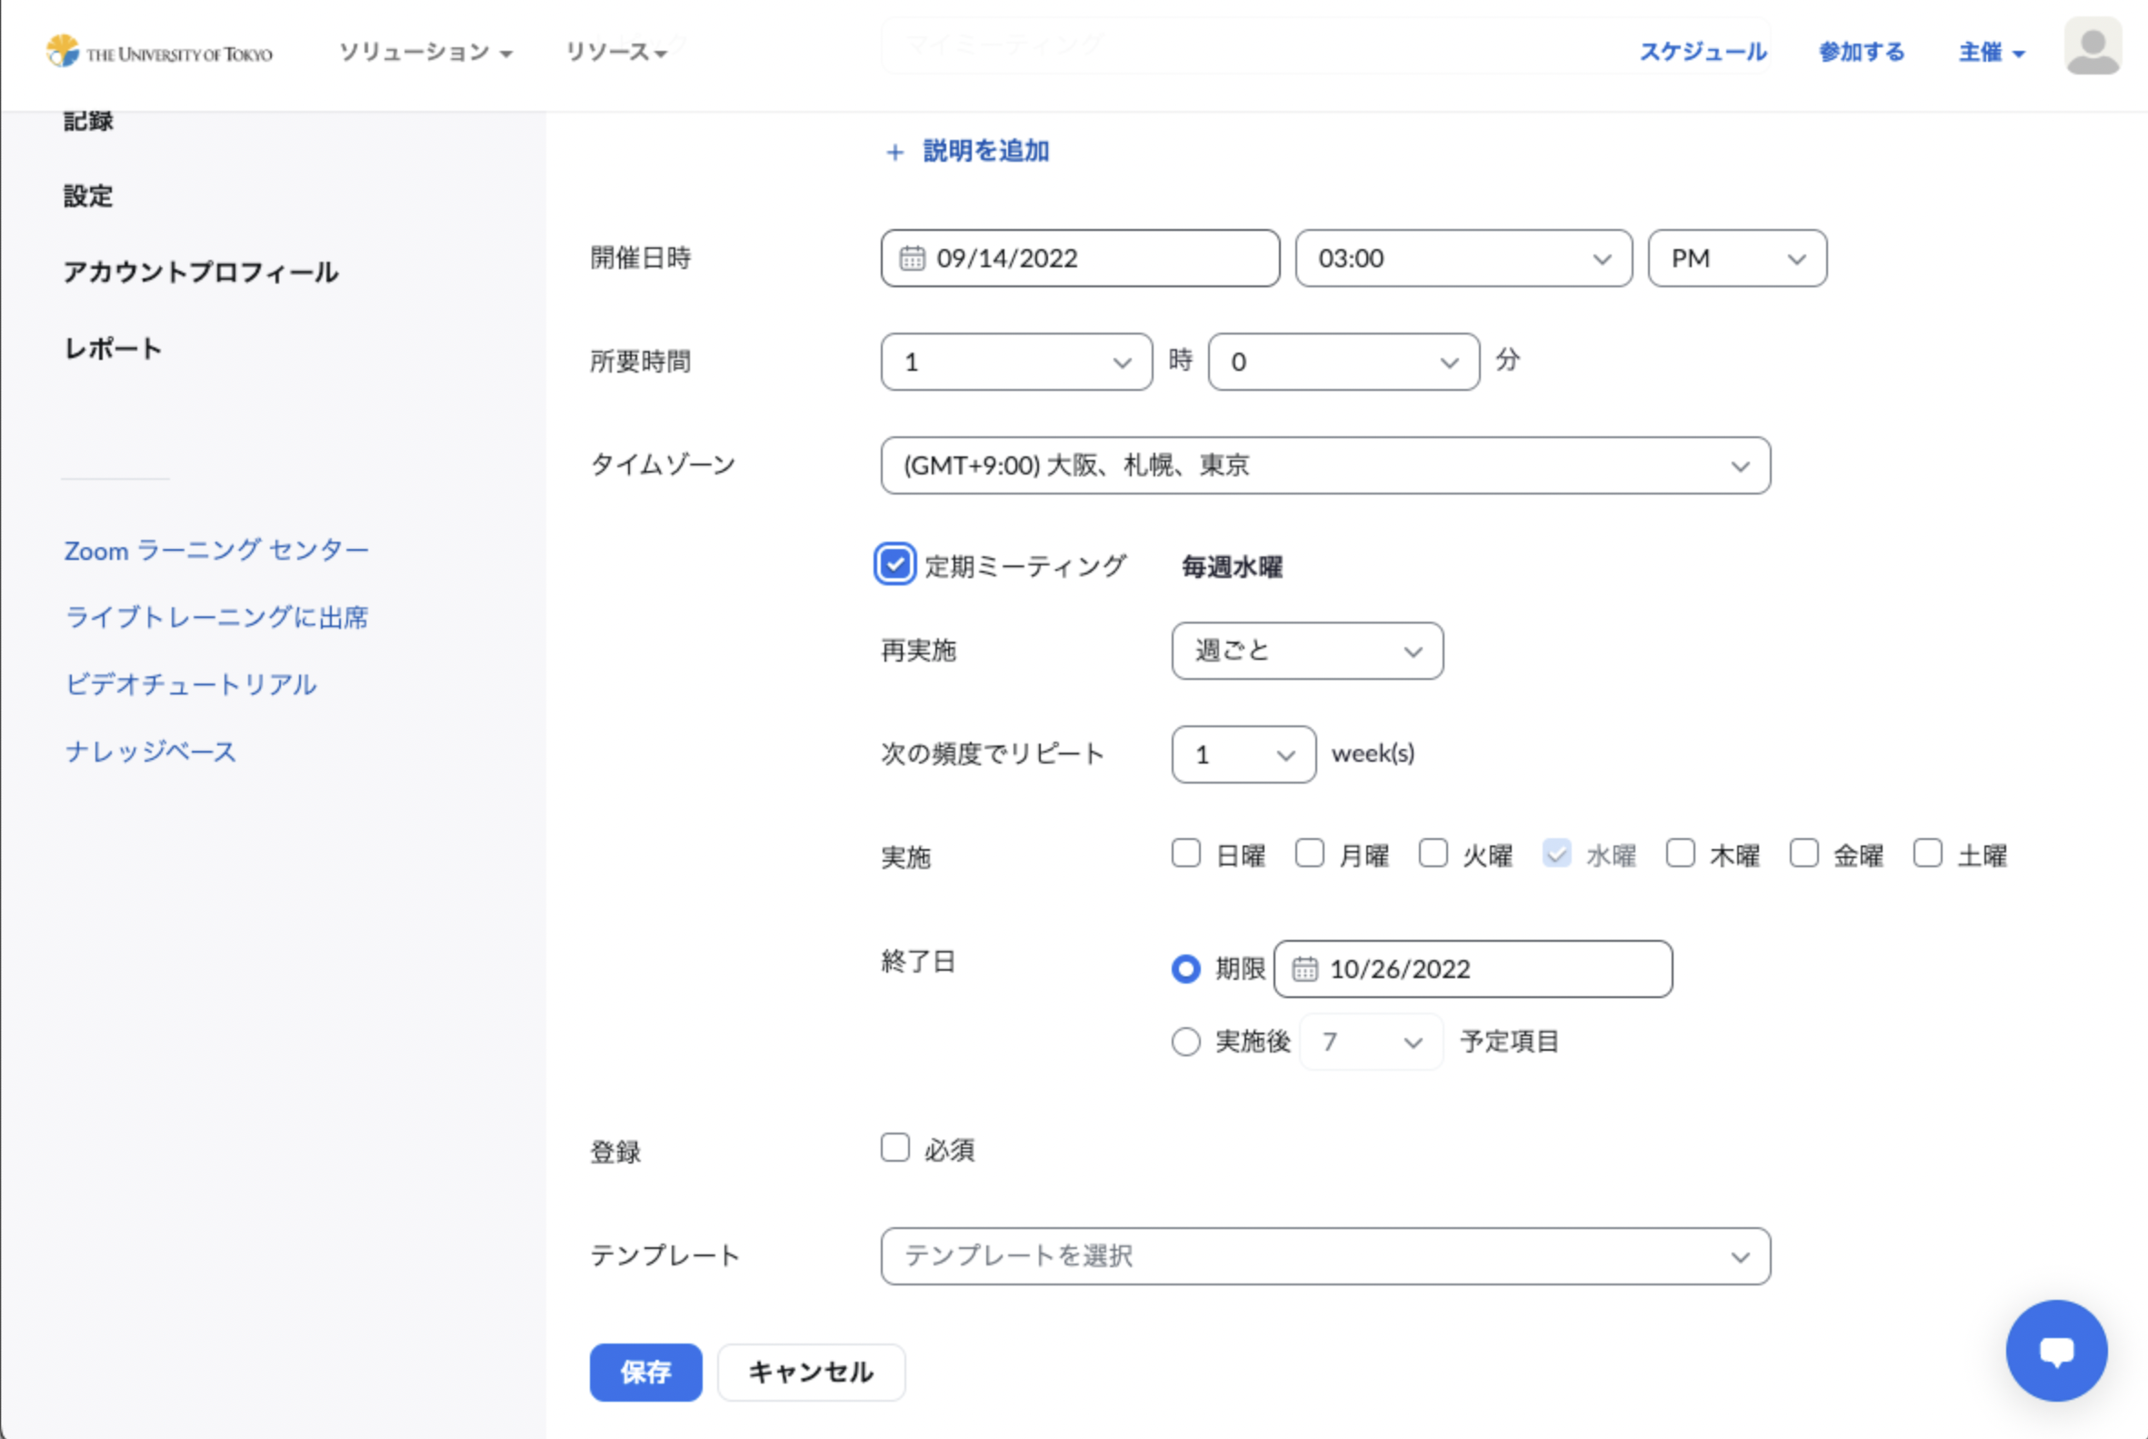
ミーティングの設定
Microsoft 365
Slack
WebEx
Sli.do
Google Workspace
UTokyo Account
「定期ミーティング」をチェックすると，まとめて複数回のミーティングを設定できます
ここをチェックして必要項目を設定

Slide 21
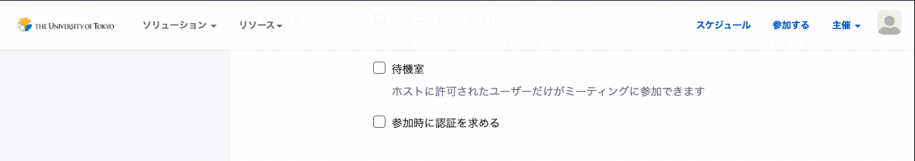
ミーティングの設定
Microsoft 365
Slack
WebEx
Sli.do
Google Workspace
UTokyo Account
入室制限のために「待機室」や「参加時に認証を求める」を使う場合には，注意が必要です
特に慣れていない学生に認証を求めると，入れないことがあります
全員を待機室で待たせると，入室許可を出すのが大変です
参考： https://utelecon.adm.u-tokyo.ac.jp/faculty_members/zoom_access_control

Slide 22
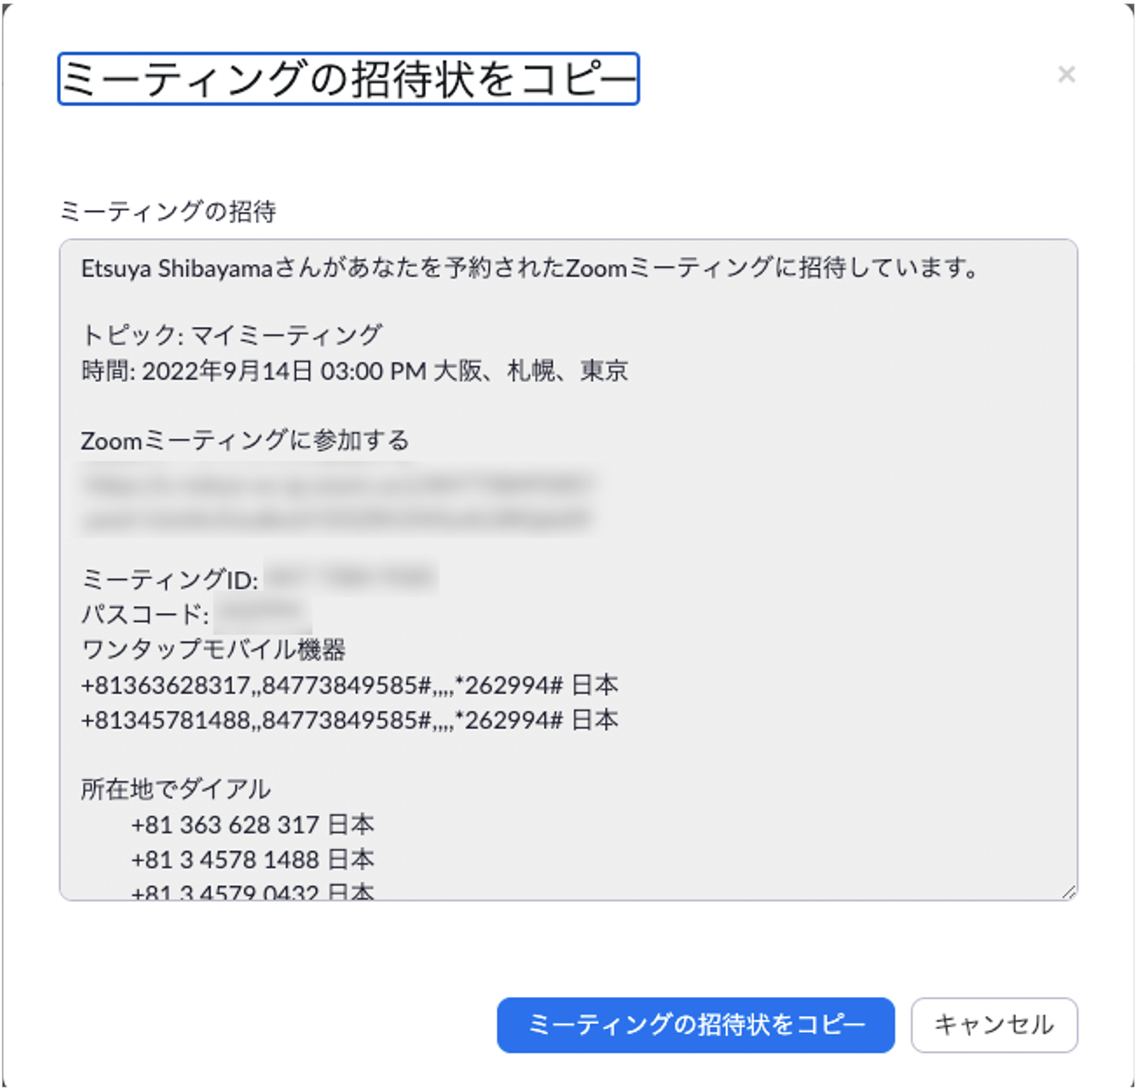
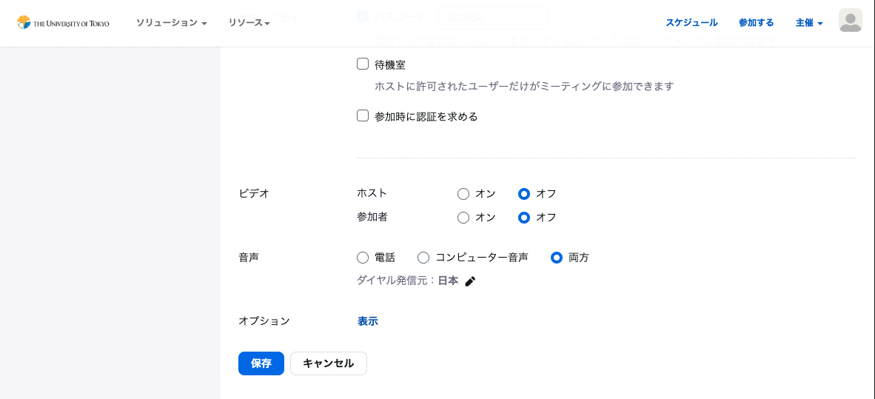
ミーティングの設定
Microsoft 365
Slack
WebEx
Sli.do
Google Workspace
UTokyo Account
ページ下部の「保存」ボタンを押し，次のページで「招待状をコピー」を押すと，URL，ミーティングID，パスコードが表示されます

Slide 23
その他いろいろ
Microsoft 365
Slack
WebEx
Sli.do
Google Workspace
UTokyo Account
他のサインイン方法
https://zoom.us/ からサインインすることも可能です
「サインイン」を押す，「SSO」を押す，「u-tokyo-ac-jp」と入力する，と手間がかかります
Zoom のさまざまな機能
https://utelecon.adm.u-tokyo.ac.jp/zoom/ をご覧ください
（注）別の Zoom アカウントを普段使っている場合
別の Zoom アカウントでサインインしている場合，一旦サインアウトしてから，先に述べたサインイン方法を試してください

Slide 24
ITC-LMS
Microsoft 365
Slack
WebEx
Sli.do
Google Workspace
UTokyo Account
オンライン授業の URL を作成したら，ITC-LMS に掲載して，学生に周知します
教材配布，レポート回収，小テストなどにも使えます
https://utelecon.adm.u-tokyo.ac.jp/itc_lms もご参照ください
Microsoft 365
Slack
WebEx
Sli.do
Google Workspace
要有効化
要有効化
UTokyo Account
要有効化

Slide 25
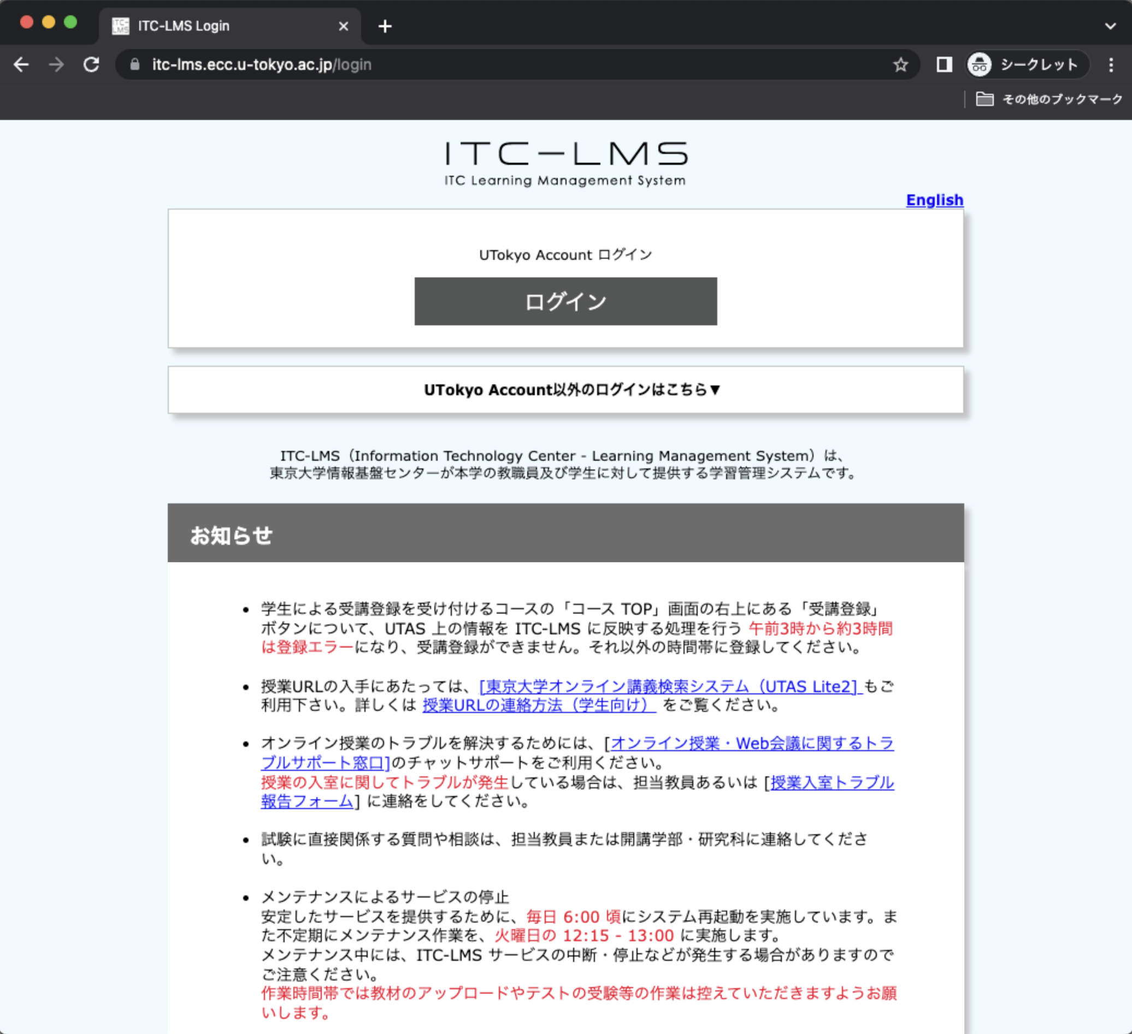
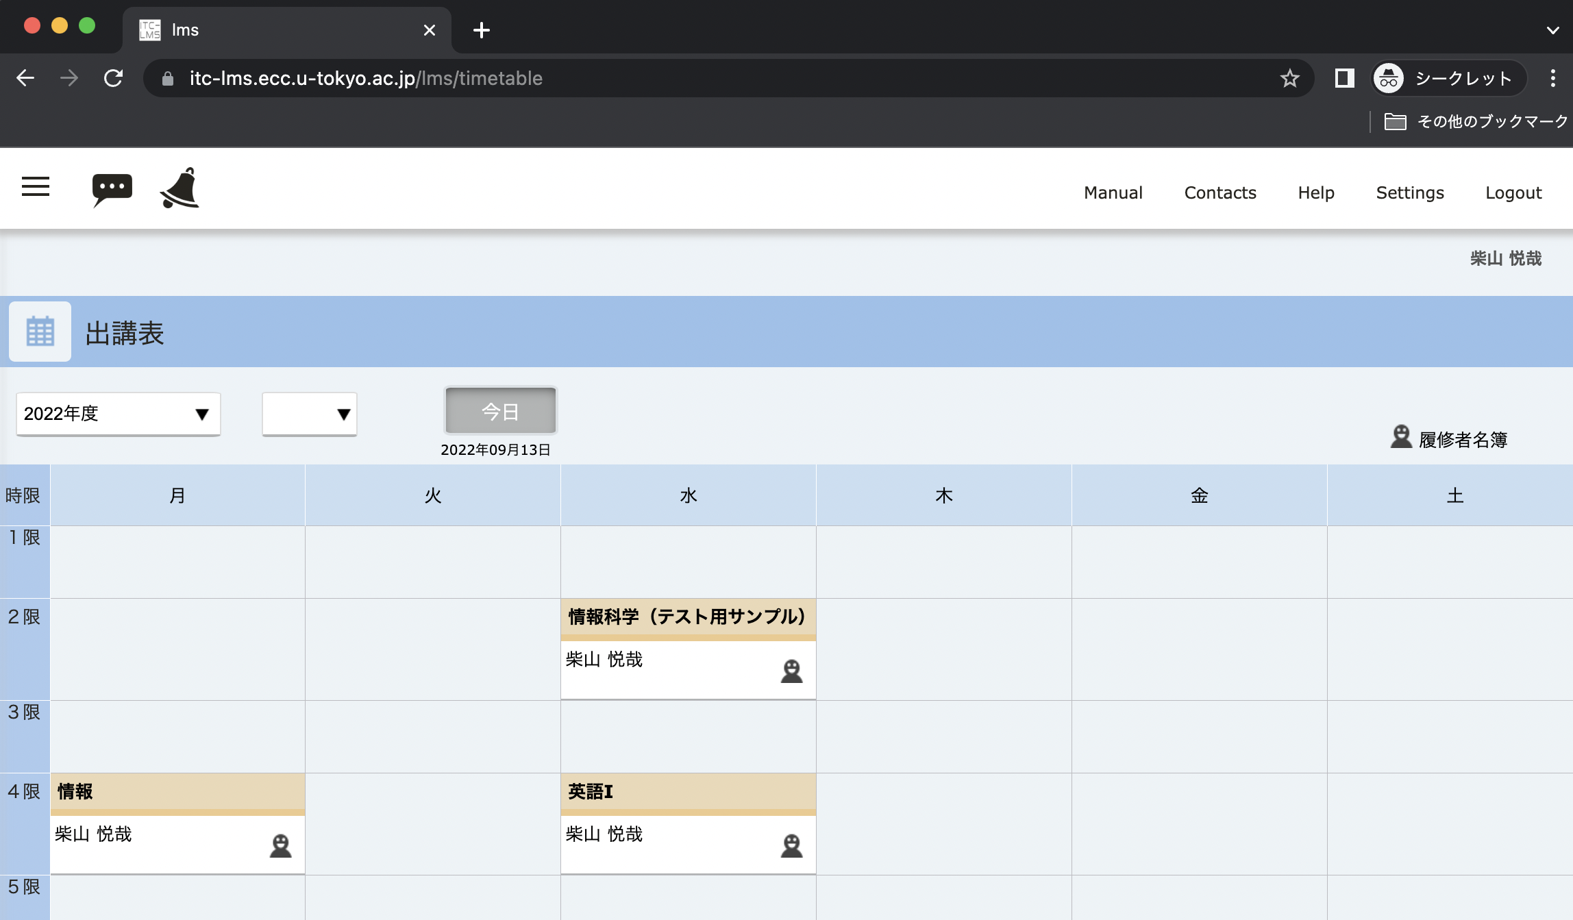
サインイン
Microsoft 365
Slack
WebEx
Sli.do
Google Workspace
UTokyo Account
https://itc-lms.ecc.u-tokyo.ac.jp/login にアクセスし，「ログイン」ボタンを押します

Slide 26
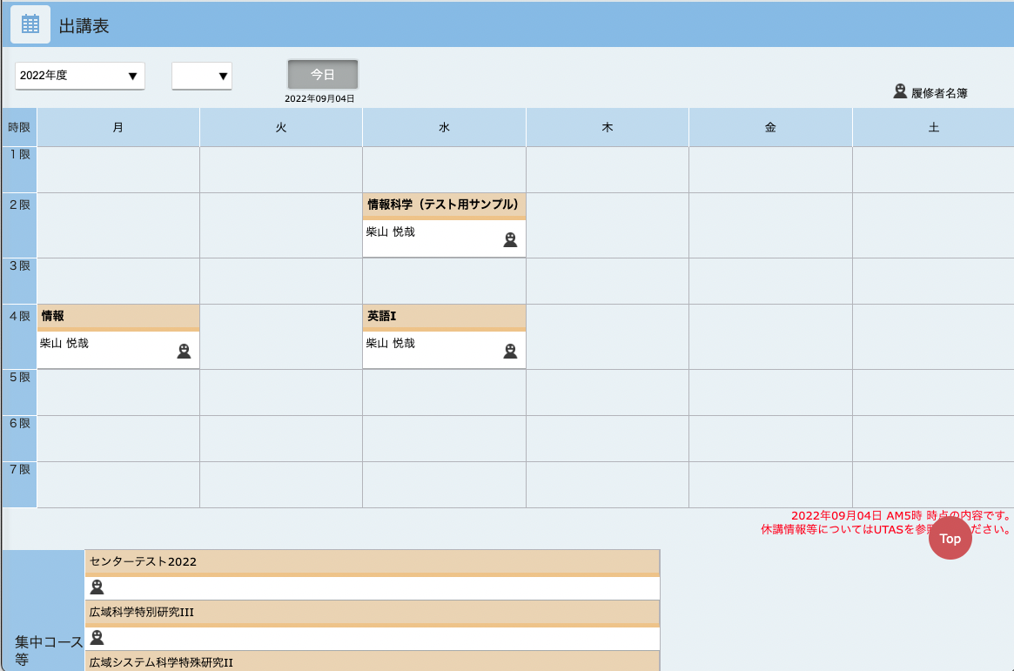
出講表
Microsoft 365
Slack
WebEx
Sli.do
Google Workspace
UTokyo Account
ログインして最初に訪れるページです
アクセスした日が属する学期の担当コースが表示されます
Aセメスターのコースを9月中に使う場合，年度と開講期を指定する必要があります
年度とタームをプルダウンで選択

Slide 27
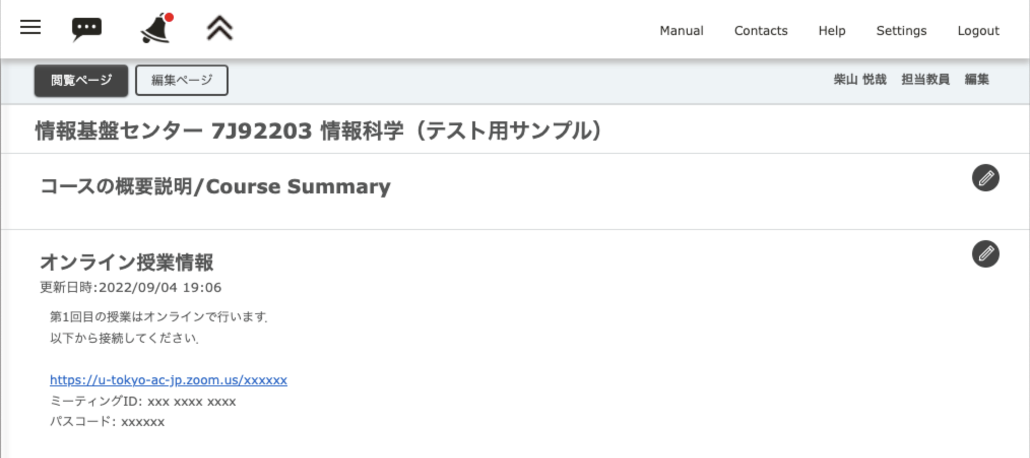
オンライン授業情報
Microsoft 365
Slack
WebEx
Sli.do
Google Workspace
UTokyo Account
出講表から授業を選び，「オンライン授業情報」欄に，ZoomミーティングのURL等を掲載します
ここを押すと編集モード

Slide 28
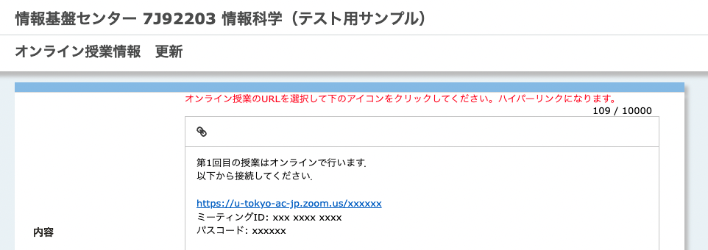
オンライン授業情報
Microsoft 365
Slack
WebEx
Sli.do
Google Workspace
UTokyo Account
お手数ですが，URLのリンク化，ミーティングIDとパスワードの掲載もお願いします
参考: https://utelecon.adm.u-tokyo.ac.jp/faculty_members/url
URLを選択しここを押して
リンクにする
これも載せて欲しいという要望あり

Slide 29
ITC-LMS の機能
Microsoft 365
Slack
WebEx
Sli.do
Google Workspace
UTokyo Account
授業履修者限定で連絡や情報の受け渡しができます
コミュニケーション支援
お知らせ（教員→学生）
メッセージ（学生→教員）
オンライン掲示板（学生⇄教員，学生⇄学生）
授業に特有の情報の受け渡し
教材配布
レポート回収とそれに対する採点結果等の配布
小テスト
出席確認
その他
アンケート

Slide 30
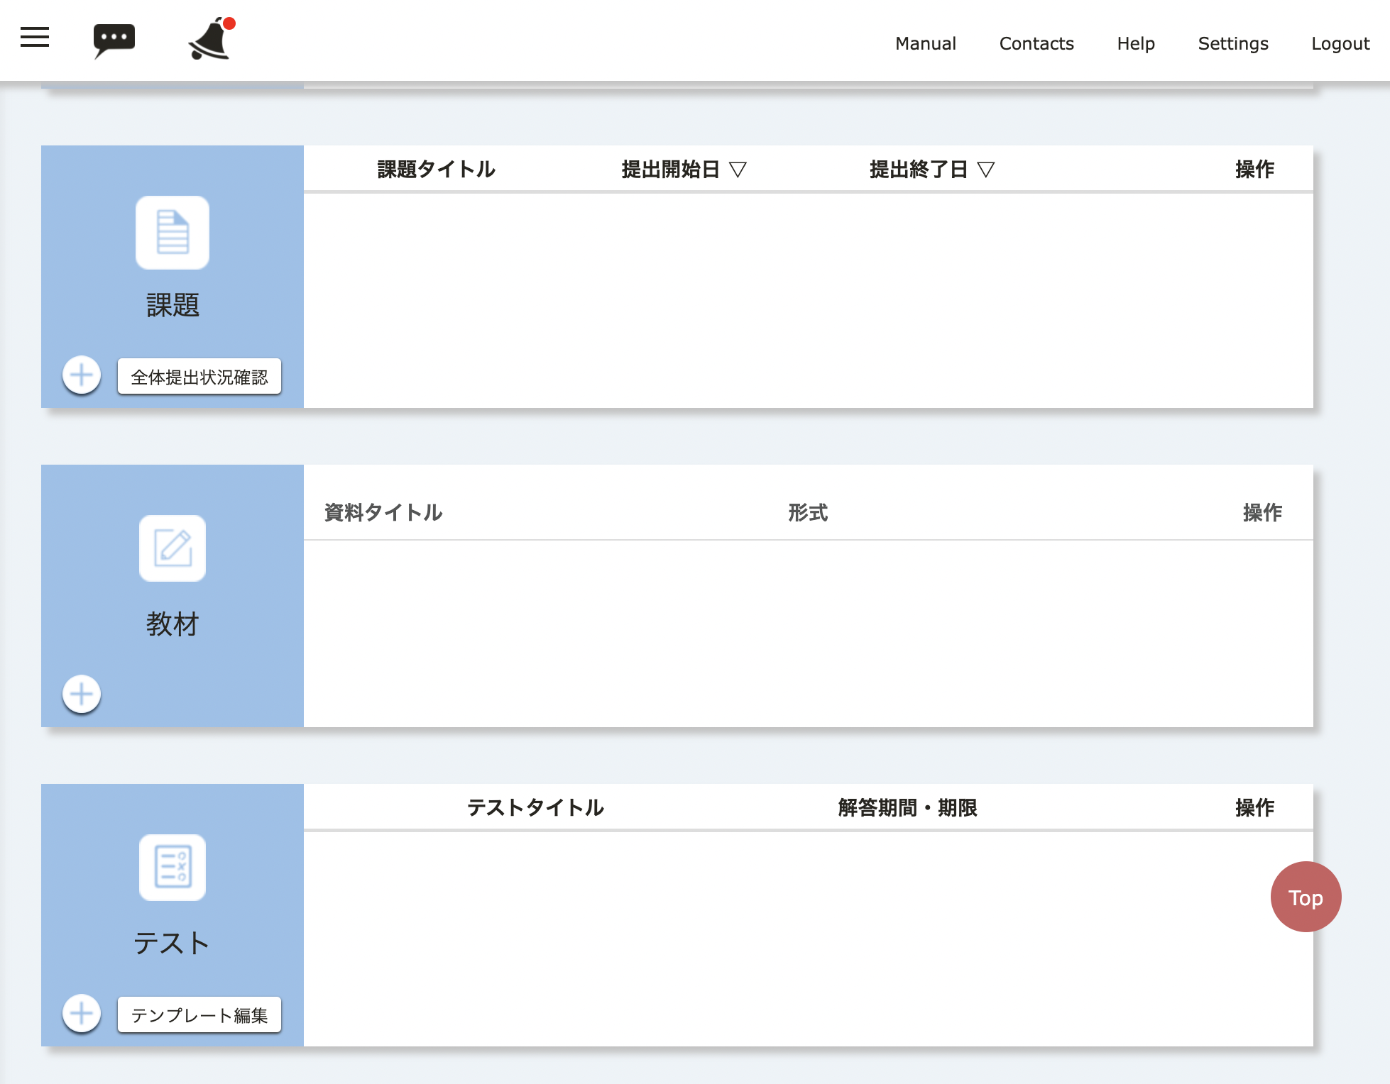
講義資料などの登録
Microsoft 365
Slack
WebEx
Sli.do
Google Workspace
UTokyo Account
コースのページを縦にスクロールすると，「課題」，「教材」などの一覧と，登録ボタンが表示されます

Slide 31
学生からの要望
Microsoft 365
Slack
WebEx
Sli.do
Google Workspace
UTokyo Account
単位は不要だが聴講したい
担当教員と連絡を取りたい
特に，オンライン授業の場合
利用方法を統一して欲しい

Slide 32
未履修での聴講
Microsoft 365
Slack
WebEx
Sli.do
Google Workspace
UTokyo Account
以前は，学生が履修登録なしで授業に参加するのは，比較的容易でした
しかし，ITC-LMS 経由の配布資料を学生が見るためには，履修登録または仮登録が必要になります

Slide 33
未履修での聴講
Microsoft 365
Slack
WebEx
Sli.do
Google Workspace
UTokyo Account
デフォルトでは，履修登録期間中は仮登録を許可し，その後は不許可にしています
過去の例では，履修登録期間終了後に「使えなくなった」という質問が多くよせられます
学生の登録方法 | 参加開始時期 | 参加の可否
UTASで履修登録 | 登録の翌日 | 必ず参加可
ITC-LMSで教員が登録 | 学生が次にログインした時 | 仮登録を許可すると参加可 不許可に変更で参加取り消し
ITC-LMSで学生が自己登録 | 即時 | 仮登録と自己登録を許可すると参加可 不許可に変更で参加取り消し

Slide 34
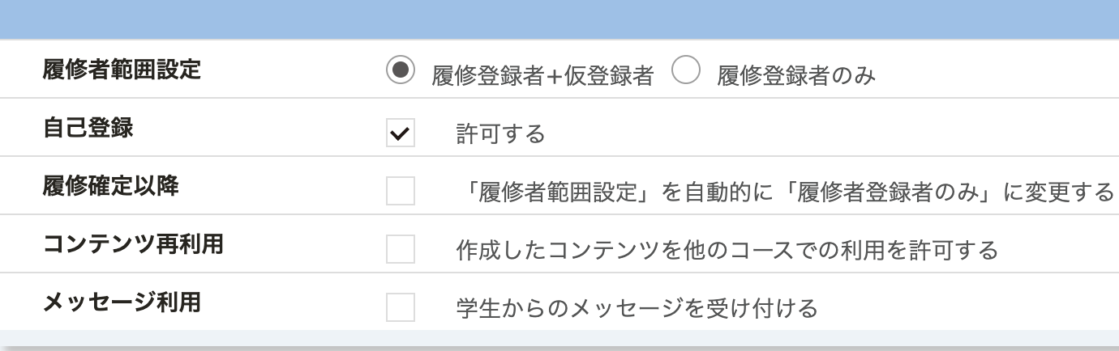
未履修での聴講
Microsoft 365
Slack
WebEx
Sli.do
Google Workspace
UTokyo Account
履修期間中は，仮登録・自己登録を許可するのがお勧めです
以下は，9/14現在の設定画面です
自己登録を認める
仮登録を認める
チェックを外すと履修登録期間後も仮登録を認める

Slide 35
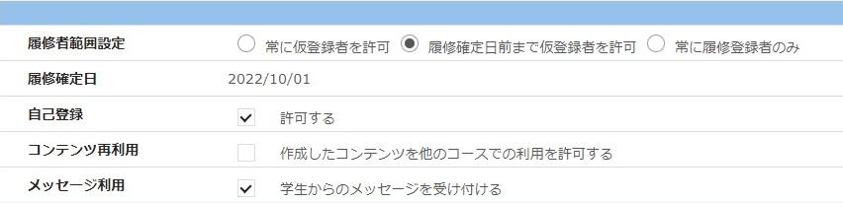
未履修での聴講
Microsoft 365
Slack
WebEx
Sli.do
Google Workspace
UTokyo Account
履修期間中は，仮登録・自己登録を許可するのがお勧めです
以下は，9月27日午後（予定）からの設定画面です
履修登録期間中だけ仮登録を認める
自己登録を認める

Slide 36
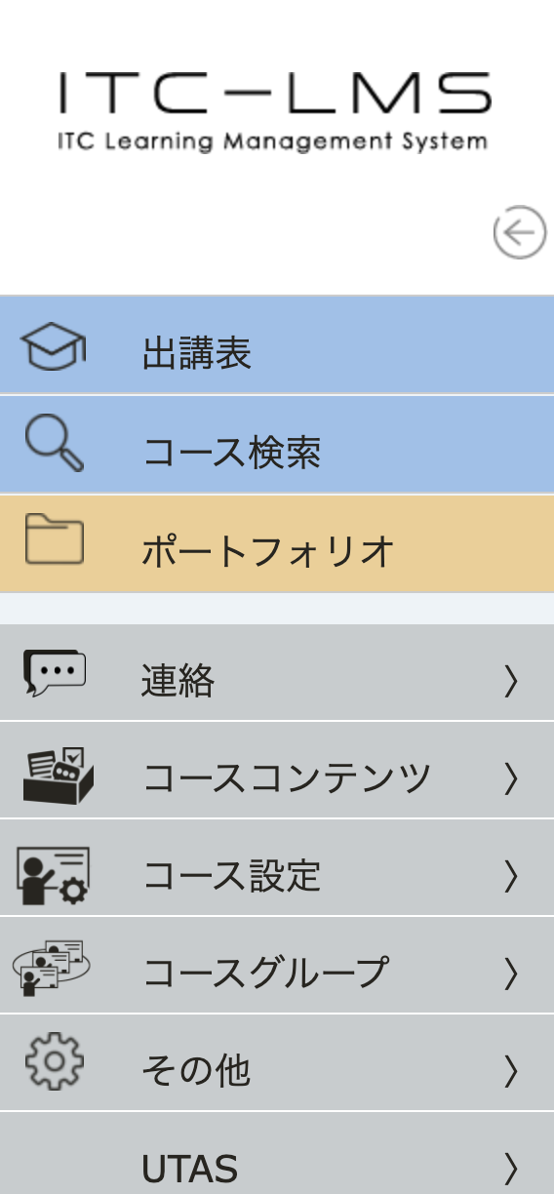
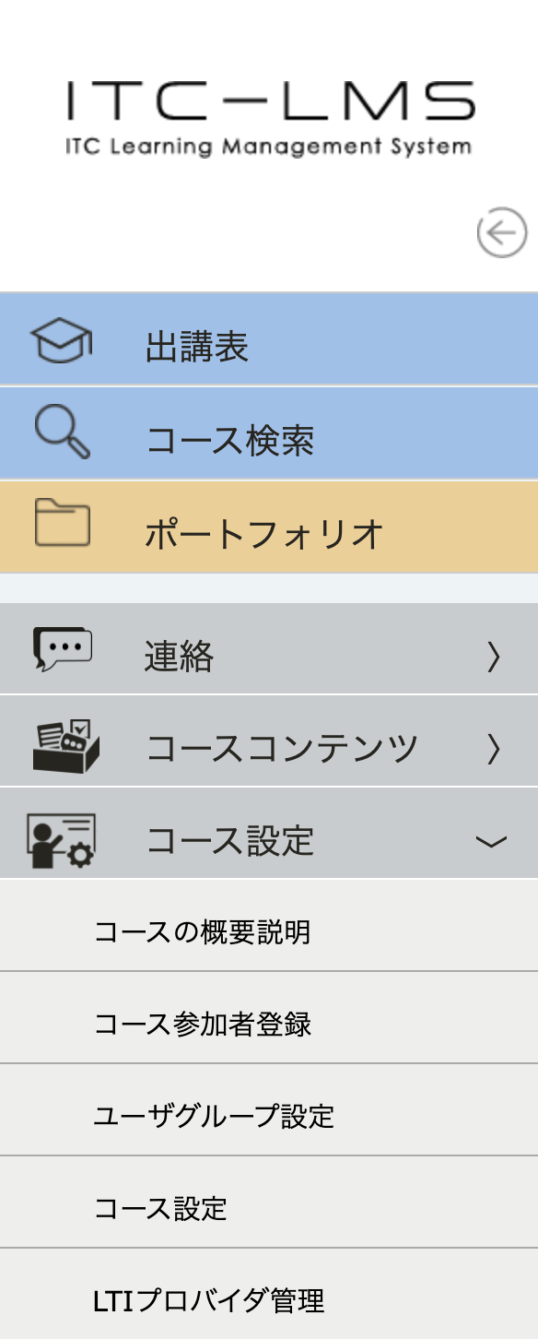

コース設定画面
Microsoft 365
Slack
WebEx
Sli.do
Google Workspace
UTokyo Account
前ページの設定画面は，コース内で左上のバーガーメニュー(≡)から，サイドメニュー経由で開きます

Slide 37
学生からの連絡
Microsoft 365
Slack
WebEx
Sli.do
Google Workspace
UTokyo Account
従来，「お知らせ」は多用され，「メッセージ」，「掲示板」の利用は少ない傾向でした
教員→学生
学生→教員

Slide 38
学生からの連絡
Microsoft 365
Slack
WebEx
Sli.do
Google Workspace
UTokyo Account
2022年度から「メッセージ」機能をデフォルトで有効にしています
学生が教員のメールアドレス等を知らなくても「学生→教員」の連絡が可能です
もちろん，教員が読んでいることが前提です
教員は，送信者を把握でき，返事を返すこともできます
学生連絡用に掲示板を開設するのもお勧めです
教員が（原則として）見るかどうかは宣言しておいた方が良いでしょう

Slide 39
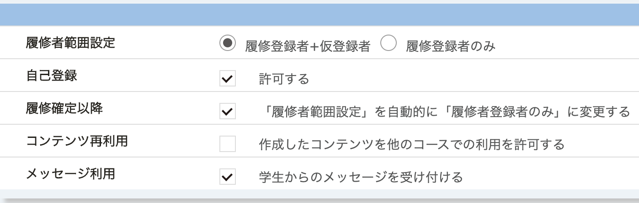
学生からの連絡
Microsoft 365
Slack
WebEx
Sli.do
Google Workspace
UTokyo Account
9/27午前（予定）
までの画面
チェックしてあると学生は教員にメッセージを送れる
チェックしてあると学生が教員にメッセージを送れる
9/27午後（予定）
からの画面

Slide 40
利用方法の統一
多くの授業を履修している学生は，以下のような不満を抱きやすいです
オンライン授業の URL の掲載場所が，UTASのシラバス，ITC-LMSのオンライン授業欄やお知らせなど，授業によって異なる
教材の配布方法やレポートの提出先が，ITC-LMS，Google Classroom，GoogleやMSのドライブやフォームなど，授業によって異なる

Slide 41
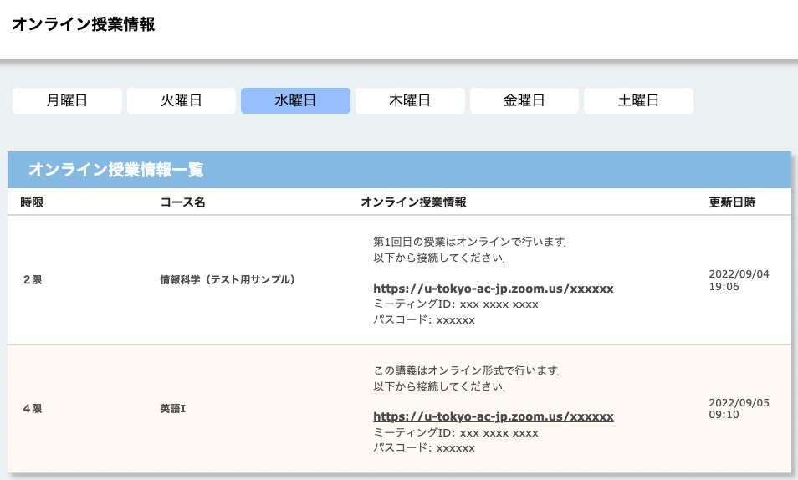
利用方法の統一
Microsoft 365
Slack
WebEx
Sli.do
Google Workspace
UTokyo Account
学生用には，オンライン授業情報を一覧表示する画面がある

Slide 42
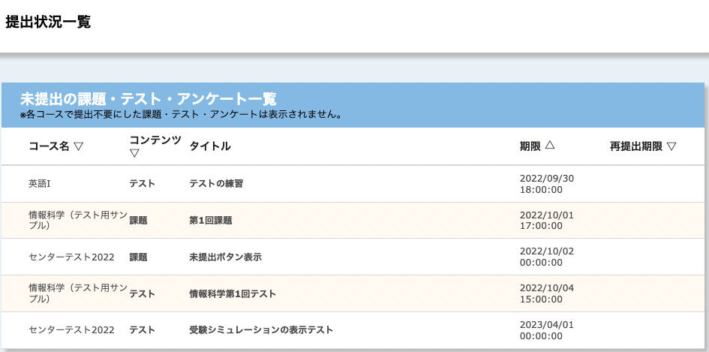
課題やテストの出題
Microsoft 365
Slack
WebEx
Sli.do
Google Workspace
UTokyo Account
学生用には，提出すべき課題，受験すべきテストなどを一覧表示する画面がある
締切順に並べることもできる

Slide 43
課題やテストの出題
Microsoft 365
Slack
WebEx
Sli.do
Google Workspace
UTokyo Account
授業時間外の学習の比率が増えると，タスクリストの管理が重要になってきます
ITC-LMS で出題すると学生はタスクを一覧できます
課題・テストの期限を学生に連絡した締切と一致させないと，学生にとっては管理の手間が増えます
レポート提出で遅れを許したい場合
「期間後の提出」を「可」に設定するか，
「再提出期限」を設定してください
テスト受験で遅れを許したい場合
テストのコピーを作り，期限を変えて再出題してください
テストのコピーは「テンプレート登録」＆「テンプレートから読み込む」または「過去のコンテンツをインポート」で作れます

Slide 44
その他の注意事項
Microsoft 365
Slack
WebEx
Sli.do
Google Workspace
UTokyo Account
更新の遅延
UTAS の古い科目情報
コースのグルーピング
テストの自動採点

Slide 45
更新の遅延
Microsoft 365
Slack
WebEx
Sli.do
Google Workspace
UTokyo Account
瞬時には反映されない操作・動作があります
UTAS での履修登録が反映されるのは翌日です
コース担当教員が，ITC-LMS でコース参加者を登録したときに反映されるのは，登録された人が次回 ITC-LMS にログインしたときです
教材や課題の登録が，学生にメール・LINEで通知されるのは1日に1回（午前7時台）のみです
コースが作成されるのは授業開始約1ヶ月前です
現時点で，2022年度のA2タームのコースはまだ作られていません
🙇‍♂️

Slide 46
UTAS の古い科目情報
Microsoft 365
Slack
WebEx
Sli.do
Google Workspace
UTokyo Account
UTAS で，科目が削除されたり，開講曜限が変更されたりしても，ITC-LMS 上の古い情報を反映したコースは消えません
既に使われているコースを消すと，設定情報や登録コンテンツも同時に消えるためです
🙇‍♂️

Slide 47
コースのグルーピング
Microsoft 365
Slack
WebEx
Sli.do
Google Workspace
UTokyo Account
複数のコースで同じ教材や課題を使う場合，コースをグルーピングしておくと，1回の操作で全コースに同じコンテンツを登録できます
UTASで複数看板科目として登録されていると，ITC-LMS で自動的にグルーピングが行われます
それ以外の場合，手動でグルーピングを行うこともできます
ただし，履修生の重複があったり，複数コースに既に教材，課題などが登録されていると，グルーピングはできません
🙇‍♂️

Slide 48
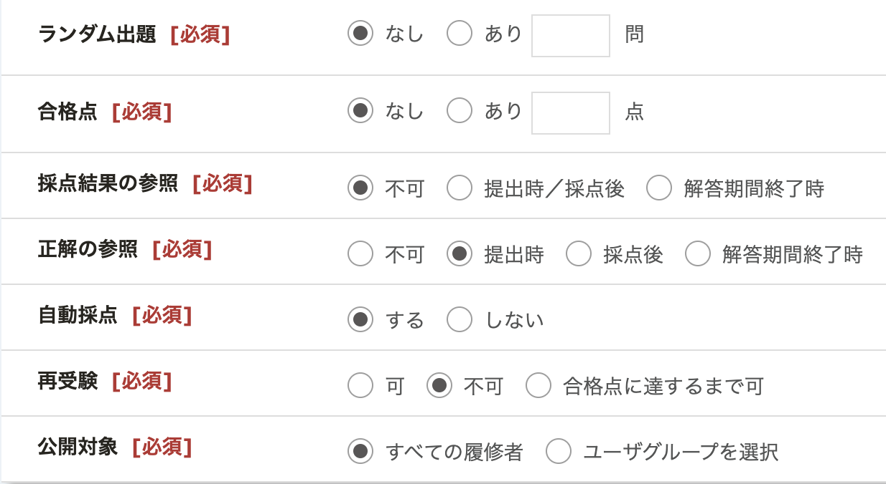
テストの自動採点
Microsoft 365
Slack
WebEx
Sli.do
Google Workspace
UTokyo Account
選択式・穴埋め式のテストは自動採点可能です
ただし，正解は一つしか指定できません
穴埋め式の自動採点では，解答の先頭と末尾の空白文字を無視します
手動での訂正は，画面上でも，ファイルのアップロードでも可能です

Slide 49
おわりに
2020年度の授業の完全オンライン化により，ここで紹介したシステムが多用されるようになりました
2022年度は対面の比率が増えていますが，たとえば，以下のような利用方法は今後も意義があると思われます
予習・復習用のオンデマンドビデオ教材を Zoom で作成する
教材配布や課題提出を ITC-LMS で行う
授業時間中に小テストを ITC-LMS で行う

